Slide 1


Le guide des PME du tourisme
Comment mettre en œuvre des approches écologiquement
durables ?
"Ce projet a été financé avec le soutien de la Commission européenne. Cette publication n'engage que son auteur et la Commission ne peut être tenue responsable de l'usage qui pourrait être fait des informations qu'elle contient."
Project 2019-3-FR02-KA205-016905

Slide 2


SECTION 01
Page 3
Introduction
SECTION 02
Page 11
7 Raisons de changer les choses: Pourquoi le tourisme culturel et patrimonial pensé de manière écologiquement durable est important pour les entreprises touristiques européennes
SECTION 03
Page 35
Mise en œuvre : Comment classer par ordre de priorité et mettre en œuvre des actions environnementales, culturelles et patrimoniales durables dans une entreprise touristique ?
Partie 1 : Culture, patrimoine et activités liées à la nature P46
Partie 2 : Eau, déchets, consommation, émissions et énergie P60
Partie 3 : Hébergement, toilettes et salles de bain P89
Partie 4 : Jardins, utilisation des sols, biodiversité et écosystèmes P94
SECTION 04
Page 99
Pourquoi certains projets échouent : comment gérer une mise en œuvre réussie
SECTION 05
Page 103
Conclusion

Slide 3

Section
Introduction
01

Slide 4
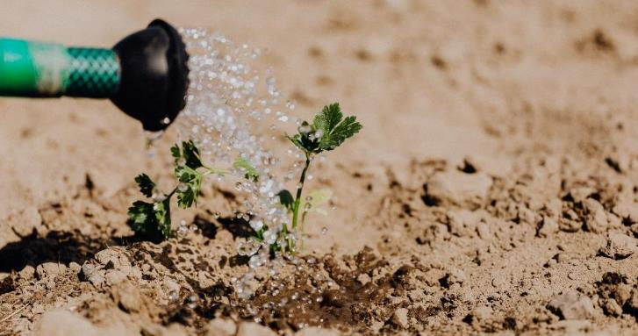
À propos de ce guide
L'ambition du guide European Youth Roots est de montrer aux jeunes entrepreneurs émergents, travaillant dans le tourisme culturel, patrimonial ou naturel, comment mettre en œuvre des principes et des initiatives durables sur le plan environnemental dans leur PME, actuelle et future. Ce guide présente des pratiques de gestion, des systèmes de soutien et des solutions au quotidien, de manière pratique et démonstrative afin qu'ils puissent préserver leur durabilité à long terme et leur compétitivité dans le paysage touristique européen. La réussite d'un développement touristique durable à long terme nécessite un équilibre établi entre trois dimensions clés : environnementale, économique et socioculturelle. Ce guide se concentre sur les dimensions environnementales et sur les solutions permettant aux entreprises de se saisir de certaines opportunités et d’en récolter un maximum de bénéfices.
Le tourisme durable reconnaît l'importance de préserver et de protéger la biodiversité et les zones naturelles, et de les utiliser de manière durable. Il favorise l'esprit d'entreprise et le développement des communautés locales, et encourage les touristes à préserver et à respecter le patrimoine naturel et culturel.
(Nations Unies)

Slide 5

Introduction au guide European Youth Roots (EYR)
Le projet European Youth Roots (EYR) encourage l'implication des jeunes dans des projets innovants dans le domaine du tourisme participatif et durable. Le projet est développé en collaboration avec des partenaires ERASMUS+ à travers l'Europe (France, Italie, Royaume-Uni, Danemark, Malte et France). Son objectif est d'aider les jeunes opérateurs touristiques à saisir les formidables opportunités offertes pour les PME en terme de pratiques de tourisme inclusif et écologiquement durable. Les jeunes opérateurs apprendront, grâce aux connaissances d'experts et aux exemples de bonnes pratiques, comment devenir les futurs acteurs du changement, en veillant à ce que le secteur du tourisme européen reste une destination de voyage compétitive et de grande valeur.
Butler définit le tourisme durable comme suit ,
"Le tourisme qui se développe et se maintient dans une zone (communauté, environnement) de manière et à une échelle telles qu'il reste viable sur une période infinie et ne dégrade ni n'altère l'environnement (humain et physique) dans lequel il existe au point d’en empêcher le bon développement et le bien-être de ses autres activités et processus."
Le tourisme est l'un des secteurs économiques les plus dynamiques au monde. Sa croissance continue doit s'accompagner d'une sensibilisation accrue des consommateurs au tourisme durable (respectueux de l'environnement), participatif et inclusif. Le projet EYR vise à sensibiliser au tourisme durable et inclusif, afin que les jeunes entrepreneurs comprennent les opportunités qu'il offre et la manière d'en tirer parti, individuellement, en groupe ou par destination.
Tout au long du guide, les opérateurs se verront présenter des outils, des ressources, des idées et des solutions sur la manière de développer ou d'adapter leurs activités liées à la nature, à la culture et au patrimoine pour qu'elles soient durables sur le plan environnemental et protègent les éléments sur lesquels elles reposent. Les touristes étant de plus en plus sensibles à l'environnement, les entreprises seront en mesure de garantir que leurs destinations, leurs installations et leurs services offrent une expérience exceptionnelle à tous leurs visiteurs, aujourd'hui et à l'avenir. Les entreprises qui intègrent les pratiques décrites dans le guide deviendront plus dynamiques dans le secteur du tourisme. Elles se développeront, croîtront et seront guidées par des stratégies respectueuses de l'environnement qui les aideront à comprendre et à adapter les opportunités aux besoins de leur entreprise individuelle. Elles deviendront des acteurs durables qui contribueront directement aux besoins de leurs environnements naturels, de leurs régions, de leurs communautés et de leurs clients.

Slide 6
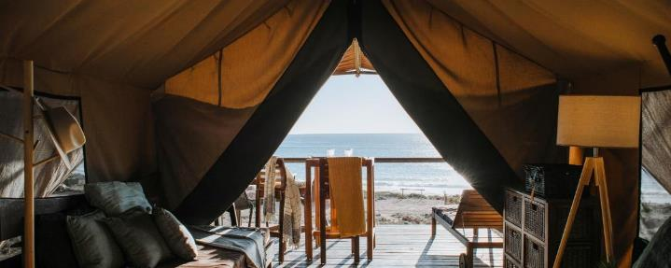

Guide EYR –
Objectifs d’apprentissage
La compétitivité est le principal moteur commercial de la durabilité. Préparez-vous à rejoindre la communauté EYR pour assurer la durabilité du tourisme basé sur la nature, la culture et le patrimoine en Europe et dans le monde. Voici quelques enseignements que vous pourrez retrouver tout au long du guide.
Apprenez à travailler et à collaborer avec votre communauté, votre personnel et vos experts afin de disposer des soutiens et des ressources nécessaires pour offrir les meilleures solutions et approches possibles.
Développez des stratégies et des solutions durables personnalisées pour mettre en œuvre et réaliser des initiatives rentables.
Apprenez à faire participer vos visiteurs en les sensibilisant et en mettant en place des activités responsables et des programmes de volontariat.
Apprenez à agir autrement dans le secteur du tourisme en intégrant des pratiques du tourisme durable dans votre entreprise de tourisme naturel, culturel et patrimonial.
Identifiez les opportunités et améliorez vos connaissances en vous inspirant des leaders du marché et des meilleures pratiques appliquées dans le secteur.

Slide 7
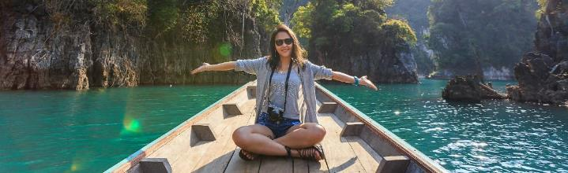
Définir : Tourisme durable
Tourisme durable
Passons en revue quelques définitions relatives au tourisme durable afin de nous assurer que nous comprenons bien l'interprétation de ce concept.
" Le tourisme durable doit également maintenir un niveau élevé de satisfaction des touristes et leur garantir une expérience significative, en les sensibilisant aux questions de durabilité et en promouvant parmi eux des pratiques de tourisme durable." Organisation mondiale du tourisme, 2004 (désormais connue sous le nom d'OMT) https://www.unwto.org/sustainable-development/
“Le tourisme durable est une industrie qui s'engage à avoir un faible impact sur l'environnement et la culture locale, tout en contribuant à générer des emplois futurs pour les populations locales. L'aspect positif du tourisme durable est de s'assurer que le développement est une expérience positive pour les populations locales, les entreprises touristiques et les touristes eux-mêmes". (GDRC)
''Un tourisme qui tient pleinement compte de ses impacts économiques, sociaux et environnementaux actuels et futurs, en répondant aux besoins des visiteurs, de l'industrie, de l'environnement et des communautés d'accueil''.
OMT
"Le développement du tourisme durable exige la participation informée de tous les acteurs concernés, ainsi qu'un leadership politique fort pour garantir une large participation et la recherche d'un consensus. La mise en place d'un tourisme durable est un processus continu qui exige un suivi constant des impacts et l'introduction des mesures préventives et/ou correctives nécessaires chaque fois que cela s'avère indispensable.
OMT

Slide 8

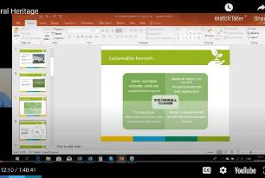

Définir : Écotourisme et géotourisme
Ecotourisme
L'écotourisme est une forme de tourisme durable - toutes les formes de tourisme peuvent devenir plus durables, mais toutes les formes de tourisme ne peuvent pas être écotouristiques.
"L'écotourisme est un voyage et une visite respectueux de l'environnement dans des zones naturelles relativement intactes, afin de profiter, d'étudier et d'apprécier la nature (et toutes les caractéristiques culturelles qui l'accompagnent - tant passées que présentes), qui favorise la conservation, a un faible impact sur les visiteurs et prévoit une participation socio-économique active et bénéfique des populations locales".
(Ceballos-Lascurain, 1993).
Géo-tourisme
Le géotourisme a été défini par le National Geographic. Il est très similaire au tourisme durable. Le concept est le même, mais il se concentre sur le "sens du lieu" dans une région et savoir s’il est : efforts de l'industrie".
Respectueux de l'environnement - engagé dans la conservation des ressources et le maintien de la biodiversité
culturellement responsable - engagement à respecter les sensibilités locales et à s'appuyer sur le patrimoine local
Synergique - rassembler des éléments de caractère géographique pour créer une expérience de voyage plus riche et attrayante pour des visiteurs aux intérêts divers (source : National Geographic).
Regardez le webinaire sur le patrimoine culturel et le tourisme durable
Idées vertes pour le tourisme - Le tourisme durable expliqué à l'aide d'exemples

Slide 9
12 principaux objectifs du tourisme durable
Les douze principaux objectifs du tourisme durable définis en 2005 par l'Organisation mondiale du tourisme et le Programme des Nations unies pour l'environnement sont les suivants
Viabilité économique : Assurer la viabilité et la compétitivité des destinations et des entreprises touristiques, afin qu'elles puissent continuer à prospérer et à apporter des avantages à long terme.
Prospérité locale : Maximiser la contribution du tourisme à la prospérité économique de la destination d'accueil, prenant en compte la proportion des dépenses des visiteurs qui sont conservées localement.
Qualité de l'emploi : Renforcer le nombre et la qualité des emplois locaux créés et soutenus par le tourisme, prenant en compte le niveau de rémunération, les conditions de service et l’offre pour tous sans discrimination de genre, de race, de handicap ou autre.
Équité sociale : Chercher une distribution étendue et équitable des avantages économiques et sociaux du tourisme dans l'ensemble de la communauté bénéficiaire, y compris l'amélioration des opportunités, des revenus et des services disponibles pour les pauvres.
Satisfaction des visiteurs : Offrir aux visiteurs une expérience sûre, satisfaisante et épanouissante, accessible à tous sans discrimination de sexe, de race, de handicap ou autre.
Contrôle local : Engager et responsabiliser les communautés locales dans la planification et la prise de décision concernant la gestion et le développement futur du tourisme dans leur région, en
consultation avec les autres parties prenantes.
Bien-être de la communauté : Maintenir et renforcer la qualité de vie des communautés locales, y compris les structures sociales et l'accès aux ressources, aux équipements et aux systèmes d'aide à la vie, en évitant toute forme de dégradation ou d'exploitation sociale.
Richesse culturelle : Respecter et valoriser le patrimoine historique, la culture authentique, les traditions et le caractère distinctif des communautés d'accueil.
Intégrité physique : Maintenir et améliorer la qualité des paysages, tant urbains que ruraux, et éviter la dégradation physique et visuelle de l'environnement.
Diversité biologique : Favoriser la conservation des zones naturelles, des habitats et de la faune et réduire au minimum les dommages qui leur sont causés.
Efficacité des ressources : Réduire au minimum l'utilisation de ressources rares et non renouvelables dans le développement et l'exploitation des installations et services touristiques.
Pureté environnementale : Réduire au minimum la pollution de l'air, de l'eau et du sol et la production de déchets par les entreprises touristiques et les visiteurs.

Slide 10

Quelques exemples rapides de projets durables dans les domaines environnemental, social, culturel et du patrimoine
Maintenir et améliorer l'environnement naturel et physique bâti pour souligner leurs qualités naturelles, culturelles et patrimoniales, leurs récits et l’Histoire.
Sensibiliser les touristes aux questions et impacts environnementaux
Améliorer et restaurer les écosystèmes naturels et leurs qualités
Remise en service et entretien des terrains et bâtiments abandonnés
Améliorer l'expérience visuelle et environnementale.
Renforcer la qualité de l'environnement local et faciliter la poursuite de l’épanouissement.
Souscrire à des projets environnementaux et à des améliorations de l'environnement naturel et non-naturel.
Conserver et améliorer les qualités et les caractéristiques du paysage.
Améliorer l'accès à l'attrait visuel et à l’atmosphère des zones rurales.
Prioriser la régénération et la revitalisation des zones urbaines et rurales, en particulier des villages, et des communautés et attractions patrimoniales culturelles éloignées.
Sensibiliser aux environnements naturels, à la culture, au patrimoine et à la beauté des paysages de la région et promouvoir les efforts de conservation.
Soutenir une communauté plus large, plus vivante et plus active en attirant des événements artistiques, musicaux et culturels.
Améliorer la santé et le bien-être de la communauté grâce à une plus grande diversité de services de loisirs, d'activités récréatives, artistiques et culturelles.
Faciliter un meilleur accès par des modes de transport durables
Respecter la communauté locale, ses valeurs et ses avantages. Fournir des emplois et procurer des avantages économiques et sociaux

Slide 11
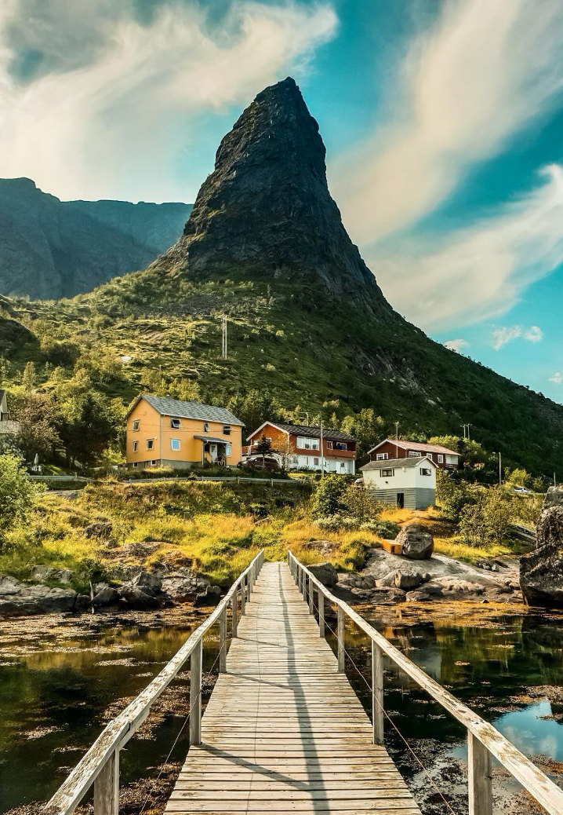
Section
7 Raisons de changer les choses
02

Slide 12
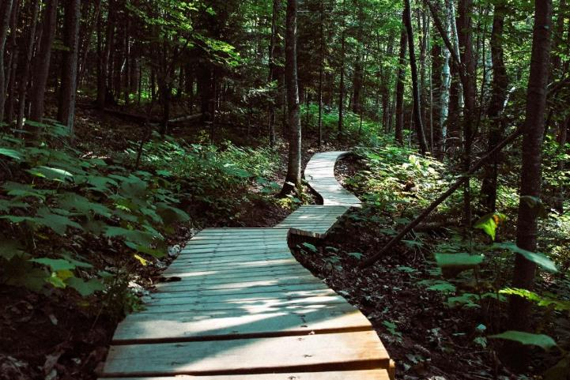
Alors pourquoi mettre en œuvre la durabilité environnementale dans les PME du tourisme ?
Cette section explique pourquoi le tourisme écologiquement durable est important et comment il peut changer les choses pour les entreprises et les régions touristiques.
Ne prenez que des souvenirs, ne laissez que des empreintes
Chef Seattle
Le tourisme durable contribue fortement à protéger, restaurer et améliorer l'environnement naturel et la biodiversité de la Nouvelle-Zélande. Tourisme durable en Nouvelle-Zélande
Grâce à des actions pratiques, les entreprises touristiques peuvent être bénéfiques pour l'environnement : restaurer la nature, réduire l'utilisation du carbone et minimiser son impact, puis finalement éliminer, les déchets. Tourisme durable en Nouvelle-Zélande

Slide 13
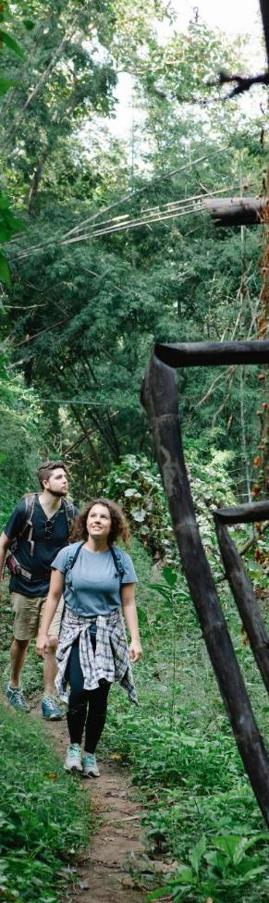
Les PME européennes du tourisme doivent être écologiquement durables
Les impacts environnementaux négatifs du tourisme des visiteurs, des communautés et des entreprises sont déjà considérables. Ils épuisent les ressources naturelles locales et provoquent d'importants problèmes de pollution et de déchets. L'industrie et les entreprises du tourisme exercent déjà une pression croissante sur les ressources naturelles par le biais de la surconsommation, de l'utilisation beaucoup trop importante des terres locales, qui entraîne l'érosion des sols, l'augmentation de la pollution, la perte d'habitats naturels et la mise en danger des espèces. En outre, cela se produit souvent dans des endroits où les ressources sont déjà rares. Ces effets négatifs peuvent progressivement détruire les ressources environnementales dont dépend le tourisme et, par conséquent, détruire l'industrie.
Réfléchissez aux raisons pour lesquelles le tourisme écologiquement durable est important en les comparant aux principales raisons pour lesquelles les gens voyagent
Les principaux motifs des voyageurs sont souvent directement liés à la nature, à la culture et au patrimoine propres à la destination choisie. Ils veulent voyager pour de nombreuses raisons telles que ;
Découvrir l'histoire moderne et ancienne, en se plongeant dans les récits qui ont contribué à façonner les civilisations.
Se promener dans des paysages impeccables que l’on ne peut voir nulle part ailleurs. Etre en constante inspiration en se rapprochant de la nature et de la vie sauvage qui font la beauté de ce monde.
Chercher à interagir avec des cultures étrangères, en élargissant leurs horizons pour comprendre la nature diverse de l'humanité et les différents environnements qui l’entoure
Goûter, voir et faire quelque chose de différent pour pouvoir vraiment s'échapper de leur vie stressante et chaotique.
Quelles que soient les raisons, qu'il s'agisse d'une combinaison de tout ce qui précède ou d'une simple envie de se reposer et de récupérer dans des environnements magnifiques, voyager est l'une des plus belles expériences que l'on puisse vivre !

Slide 14
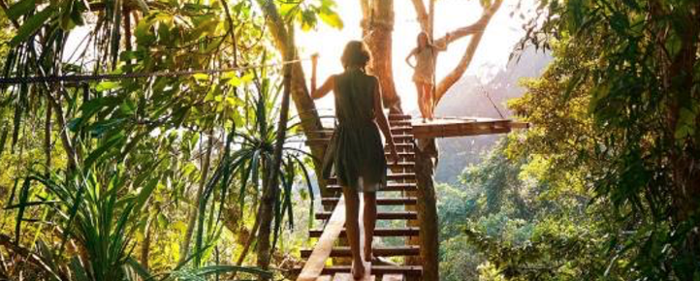
01
Raison de changer les choses
La nature et l’environnement sont les éléments sur lesquels est basé le tourisme !
Les gens voyagent pour render visite à d'autres personnes et visiter de nouveaux lieux, et attractions emblématiques qui incluent la nature, le patrimoine et la culture. Environ un cinquième de l'industrie mondiale du tourisme et des voyages, qui représente environ un trillion de dollars américains par an, dépend fortement des environnements naturels extérieurs. De nombreuses activités touristiques nécessitent des environnements naturels tels que les plages, les parcs nationaux, les montagnes enneigées pour le ski, les ports de plaisance pour la navigation, les lacs et les rivières pour les sports nautiques, les sentiers de campagne et de forêt pour le cyclisme... et bien d'autres encore. (Revues annuelles)
Le tourisme exerce souvent une pression sur ces ressources naturelles par le biais d'une surconsommation et souvent dans des endroits où les ressources sont déjà rares. Ces impacts environnementaux négatifs du tourisme peuvent être considérables. Non seulement ils épuisent les ressources naturelles locales, l'habitat naturel et exercent une pression sur les espèces menacées, mais ils peuvent aussi provoquer des encombrements, l'érosion des sols, des comportements antisociaux, des problèmes de pollution et de déchets. Ces effets peuvent détruire progressivement les ressources environnementales dont dépendent les PME touristiques elles-mêmes. Voici quelques statistiques sur l'impact actuel du tourisme sur l'industrie et les ressources naturelles.
45 arrivées par seconde
Il y a plus de 1,4 milliard de touristes qui arrivent dans une destination touristique chaque année. Cela représente 45 arrivées par seconde (Nations unies).
Le tourisme entraîne souvent une surconsommation d'eau
Par exemple, un terrain de golf moyen dans un pays tropical utilise autant d'eau que 60 000 villageois. Il utilise également 1500 kilos d'engrais chimiques, de pesticides et d'herbicides par an.
Le tourisme durable est le concept qui consiste à visiter un endroit en tant que touriste en essayant d'avoir un impact positif sur l'environnement, la société et l'économie. Nomadasuaras

Slide 15
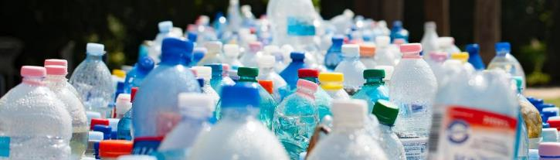
Tourisme et changement climatique
Le tourisme contribue à plus de 5 % des émissions mondiales de gaz à effet de serre, les transports représentant 90 % de ces émissions.
D'ici 2030, on s'attend à une augmentation de 25 % des émissions de CO2 dues au tourisme par rapport à 2016 : de 1,597 million de tonnes à 1,998 million de tonnes.
Ce nombre de voyageurs, ainsi que la croissance rapide de la population mondiale, soulignent l'importance de se concentrer sur le tourisme durable. Le monde compte
Si des mesures durables sur le plan environnemental ne sont pas mises en œuvre rapidement, la croissance rapide et la forte demande de tourisme naturel, culturel et patrimonial prévues pour l'avenir peuvent entraîner des problèmes touristiques majeurs pour les entreprises, les destinations touristiques, les visiteurs et les communautés. Surpopulation, destruction des environnements naturels, déchets et pollution impossibles à gérer, baisse du nombre de visiteurs, infrastructures endommagées, mauvaise réputation et, en fin de compte, diminution de la demande touristique, ralentissement économique, augmentation de la criminalité et diminution du bien-être.
Si les destinations reçoivent trop de touristes, cela peut entraîner une surpopulation et des comportements antisociaux, des environnements endommagés et l'éviction des habitants.
Peut créer une concurrence pour des ressources rares, ce qui les rend inaccessibles, et inabordables
Un taux de fréquentation élevé peut réduire la qualité de l'expérience des visiteurs (recherche de solitude ou de paix). Cela peut restreindre leur capacité à s'immerger complètement dans la nature et à s'y engager.
La surpopulation peut entraîner une dilution des biens culturels et du patrimoine, des coutumes, de la langue et des traditions. Les destinations perdent leur
compétitivité et leur authenticité. Par exemple, les contraintes en matière de personnel et de ressources locales conduisent à l'externalisation vers des travailleurs non locaux.
Un tourisme durable non géré sur le plan environnemental peut entraîner des environnements endommagés, une forte pollution et des déchets, des inondations, des feux de forêt non sollicités, une infestation de nuisibles et une réduction des zones de loisirs.
Le tourisme non durable peut entraîner des atteintes à la réputation, des conflits et des comportements antisociaux entre différents visiteurs ayant des normes sociales et une éthique différentes (par exemple, le niveau de bruit et les déchets).

Slide 16
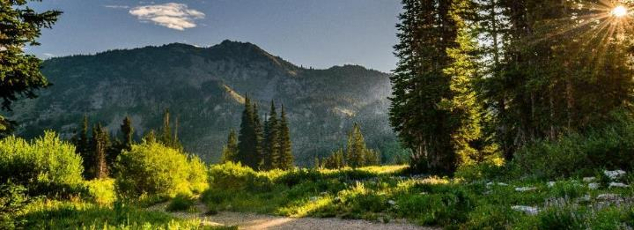

02
Raison de changer les choses
Les touristes sont soucieux de l'environnement
Les touristes sont de plus en plus soucieux de l'environnement et recherchent des options de vacances écologiques.
Le tourisme écologiquement durable est populaire depuis des années, mais il est récemment devenu une attente dans la prise de décision des touristes. Les touristes sont sensibles à l'environnement et recherchent des vacances vertes, en raison des avantages pour l'environnement. Les entreprises qui font un effort proactif pour aborder les problématiques telles que les émissions de carbone, la conservation de la biodiversité, la gestion des déchets et l'approvisionnement en eau.
Une enquête réalisée en 2005 par le conseil du comté de Devon, au Royaume-Uni, a révélé que 54 % des personnes interrogées tiennent compte des questions environnementales lorsqu'elles réservent un voyage et que 82 % sont prêtes à payer plus cher pour des services et des produits écologiques. En outre, 72 % des personnes interrogées pensent qu'une entreprise verte est plus susceptible d'être soucieuse de la qualité.
Plus de la moitié des consommateurs paieraient davantage pour des produits durables conçus pour être réutilisés ou recyclés, selon l'enquête d'Accenture : "Plus de la moitié des consommateurs ont déclaré qu'ils paieraient davantage pour des produits durables conçus pour être réutilisés ou recyclés".
Ils ont également constaté que, si les consommateurs restent principalement axés sur la qualité et le prix, 83 % d'entre eux estiment qu'il est important ou extrêmement important que les entreprises conçoivent des produits destinés à être réutilisés ou recyclés. Près des trois quarts (72 %) des personnes interrogées ont déclaré qu'elles achetaient actuellement plus de produits respectueux de l'environnement qu'il y a cinq ans, et 81 % ont dit qu'elles prévoyaient d'en acheter davantage au cours des cinq prochaines années.

Slide 17


Aucun autre secteur n'a à franchir la ligne étroite d'une croissance respectueuse de l'environnement avec autant de précaution que le secteur du tourisme ; aucun autre secteur n'a autant à gagner ou à perdre. Sentant la pression des touristes, les principaux voyagistes, tels que TUI et Thomas Cook Group, privilégient les destinations écologiquement durables en matière de marketing et de réservation et exigent des normes écologiques plus strictes de la part des hôtels et des centres de villégiature. En outre, les grandes sociétés mondiales de voyage telles que National Geographic utilisent désormais la durabilité environnementale comme critère clé dans leur classement des destinations. En bref, si les destinations touristiques veulent rester compétitives, elles devront adopter des politiques durables ou risquer de s'aliéner une clientèle importante et croissante (Link).
De petits changements peuvent faire une grande différence dans l'expérience de vos visiteurs !
Mais comment cela se traduit-il pour une petite PME touristique ? Que vous soyez motivé par la réduction des factures d'électricité, que vous souhaitiez améliorer votre impact sur l'environnement ou que vous souhaitiez améliorer l'expérience de vos clients, l'adoption d'une approche "verte" ou "durable" est une bonne décision commerciale. Plutôt que d'être un "boulon" séparé, l'intégration d'une approche durable consiste à améliorer la gestion existante de votre entreprise - en utilisant les ressources plus efficacement, en enrichissant l'offre que vous proposez à vos clients et en améliorant vos relations avec votre voisinage et votre personnel.
Les touristes ne recherchent peut-être pas activement un "hébergement vert", mais l'adoption de pratiques écologiques est aujourd'hui considérée comme une pratique standard. Ils veulent faire partie d’une offre qui a des références éthiques, par exemple des produits éthiques, la protection de l'environnement qu'ils sont venus, la réduction de l'énergie en utilisant un éclairage automatique, etc. Le fait de se sentir bien et de faire du bien à l'environnement dans le cadre de ses vacances ajoute à la qualité de l'expérience. La plupart du temps, ils pratiquent déjà des activités respectueuses de l'environnement à la maison, c'est donc une continuité ou une habitude pour beaucoup.
Ressources
Guide des meilleures pratiques du tourisme durable de Visit Britain .
Guide de l'écotourisme
Une attraction culturelle et patrimoniale peut améliorer l'expérience des touristes et la bouleverser en ajoutant une cuisine sur le toit, une salle à manger extérieure et un jacuzzi naturel. Ils peuvent profiter de la vue, dépenser plus et avoir un endroit pour manger. Fournissez des détails sur les endroits où ils peuvent s'approvisionner en nourriture locale et soutenir l'économie locale.

Slide 18
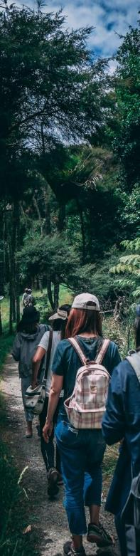
Construisez d'abord votre propre réputation et devenez actif en utilisant ce guide. Vous serez bientôt considéré par vos hôtes et votre communauté comme quelqu'un qui assume la responsabilité de son impact sur l'environnement. Vous pourrez ainsi devenir un chef de file des meilleures pratiques ou un exemple protégeant l'environnement. Il existe également un grand nombre d'experts, de réseaux et de plates-formes pour vous aider et vous former tout au long de votre parcours. Commencez par mettre en œuvre ce qui est réalisable pour votre entreprise, puis allez voir votre communauté locale et les entreprises de tourisme pour leur montrer comment ils peuvent faire de même. Ensuite, en tant que destination touristique, vous pouvez, en collaboration, étendre vos connaissances à la mise en œuvre de pratiques durables et respectueuses de l'environnement dans votre destination. Ensemble, vous pouvez protéger et conserver les paysages et la biodiversité locale. Vous pouvez trouver des solutions ou des alternatives ensemble, mettre en commun les ressources, vous soutenir mutuellement afin que chacun ait un rôle à jouer.
Le développement d'un tourisme durable nécessite à la fois la satisfaction des attentes des visiteurs et la préservation du patrimoine, ainsi que de la qualité de vie des habitants. Il est essentiel de diversifier et de faire connaître les attraits touristiques des zones moins connues et d'offrir une expérience culturelle authentique tout en renforçant l'identité locale. (D7)
Allez plus loin pour valoriser votre destination en promouvant les entreprises et les attractions locales. Faites la promotion des restaurants, bals, événements, festivals, boutiques et marchés locaux. Proposez aux visiteurs des aliments d'origine locale pour ajouter de l'originalité aux repas. Vous bénéficierez ainsi d’économies réalisées en minimisant les coûts d'importation, en réinjectant de l'argent et des emplois dans l'économie, ce qui aura un impact positif sur le portefeuille des visiteurs. Allez encore plus loin et collaborez avec d'autres régions touristiques et parties prenantes qui partagent les mêmes objectifs.
La création d'un juste équilibre entre le bien-être des touristes, les besoins de l'environnement naturel et culturel et le développement et la compétitivité des destinations et des entreprises nécessite une approche politique intégrée et holistique où toutes les parties prenantes partagent les mêmes objectifs. Europa.eu
Ressources
Les destinations de tourisme vert
Un exploitant de séjours à la ferme peut améliorer les valeurs de l'habitat naturel en plantant et en entretenant des couloirs pour la faune (par exemple, les cerfs, les lapins). Ce type d’élément environnemental correspond bien aux motivations des visiteurs, qui souhaitent se rapprocher de la faune présente sur le lieu de destination.

Slide 19

N'oubliez pas la culture et le patrimoine lorsque vous mettez en œuvre des pratiques touristiques écologiquement durables. Cela peut se faire de plusieurs manières, mais la meilleure façon d'y parvenir est de travailler en partenariat avec d'autres parties prenantes de votre destination.
Veillez à ce que vos hôtes s'engagent dans la qualité de vie locale, vivent une expérience en harmonie avec la culture et le patrimoine et les environnements naturels. Préparez une liste d’ activités et des atouts culturels et patrimoniaux qui font partie de votre destination, puis mettez-les en valeur dans le cadre de votre offre. Mieux encore, travaillez avec vos opérateurs locaux et concevez ensemble des forfaits et du matériel promotionnel pour les touristes (par ex, guides, guides touristiques virtuels, guides touristiques locaux, etc.)
Organisez un réseau ou un partenariat avec les entreprises touristiques locales pour promouvoir un tourisme durable et responsable, fondé sur les valeurs du patrimoine culturel. C'est important d’ organiser et de planifier à l'avance, de s'aligner et d’atteindre des objectifs durables (par exemple, des frais de rehabilitation intégrés aux billets pour les zones protégées, événements qui encouragent la protection de l'environnement, restrictions de fréquentation et de capacité).
Développer une coopération intersectorielle avec les habitants, les experts et la communauté au sens large.
Évaluez ensuite les impacts négatifs et envisagez des réglementations de limitation et toutes les solutions possibles pour assurer la durabilité de votre destination. Élaborez quelques lignes directrices ou actions clés qui peuvent facilement être mises en œuvre selon le principe de la conservation intégrée.
Exemple d’impacts négatifs : la pollution sonore, les heures de fermeture des lieux de rencontre, les bâtiments construits trop hauts et trop peuplés, les déchets, l'air pollué, la nature ou le patrimoine endommagés, les embouteillages vers une attraction culturelle, l'érosion, la surpopulation de touristes sur un site patrimonial très vulnérable, les graffitis, les incendies non gérés qui deviennent incontrôlables, la disparition de la faune et de la flore, les comportements antisociaux (de la part des habitants et des touristes), les eaux polluées, l'épuisement des poissons, de la flore, de la faune et du patrimoine local...
Informer et sensibiliser les prestataires externes impliqués dans le tourisme (professionnels, plombiers, électriciens, vendeurs, fournisseurs) au patrimoine culturel écologiquement durable, à son potential, à ses vulnérabilités et à la manière dont ils peuvent contribuer et s'impliquer davantage.

Slide 20

Coup de projecteur sur l'Irlande
Le secteur du tourisme irlandais doit devenir plus vert
“La sauvegarde et la croissance réussie du secteur touristique irlandais exigent une approche durable et équilibrée”, selon Orla Carroll, directrice du développement des produits chez Fáilte Ireland.
Pourtant, les efforts déployés jusqu'à présent par le secteur irlandais de l'hôtellerie sont en demi teinte. Maurice Bergin, de GreenHospitality.ie et GreenTravel.ie, travaille dans le domaine de l'accueil durable depuis 2001. "À l'époque, l'impact sur l'environnement ne faisait pas partie de l'ADN du tourisme - nous ne voyions pas l'attention qui lui était portée", note-t-il. Pourtant, M. Bergin estime qu'il devrait être au cœur de toute stratégie ou approche touristique.
“La réalité est que la plupart des vacanciers qui viennent en Irlande le font en raison de l'environnement immaculé."
Il y a quelques années, Bergin a tenté de comparer les hôtels irlandais à leurs homologues d'autres pays, et il dit que les résultats étaient "alarmants". "Cela m'a vraiment inquiété, car nous avons constaté que les hôtels irlandais avaient en moyenne une empreinte de 60 à 300 % pire que celle des autres hôtels dans des climats similaires - en matière de consommation d'énergie, nous étions 60 % plus mauvais que la moyenne mondiale."
“Le tourisme responsable et le tourisme efficace vont de pair. Si vous gérez vos ressources de manière responsable, vous économisez de l'argent, vous utilisez moins d'énergie et d'eau et produisez moins de déchets. C'est bon pour l'environnement et c'est bon pour les résultats. Il y a énormément de moyens faciles d'économiser de l'argent en étant plus intelligent. Cela peut être aussi simple que d’éteindre les lumières, ou ne pas gaspiller autant de nourriture.”
Article complet

Slide 21
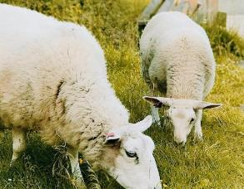
03
Raison de changer les choses
Tout le monde y gagne !
La durabilité environnementale profite à l'entreprise touristique, aux visiteurs, à l’environnement, à sa communauté locale, à l'Europe et au monde.
Tout le monde y gagne ! Il est important de se rappeler que non seulement les visiteurs, les communautés mais aussi les entreprises peuvent tirer d'énormes avantages à mettre en place des pratiques touristiques écologiquement durables. Les entreprises ne protègent pas seulement la ressource dont elles dependent ; en la protégeant et en la conservant, elles la protègent également pour les générations futures.
Pour rester compétitifs et durables, les prestataires et les destinations touristiques doivent examiner comment leurs actions affectent les personnes concernées. Tout le monde y gagne, les clients et la population locale ;
Les communautés locales se développeront, prospéreront et vivront de manière positive, stimulant ainsi les économies sociales, économiques et environnementales.
Les conditions de vies s’améliorent.
Ces actions contribuent à protéger l'environnement où les gens se rendent, vivent, travaillent et se divertissent. Les avantages du plein air et de la nature améliore en tout point les conditions de vie : la santé physique et mentale, la réduction du stress, la gestion du poids et l'amélioration du bien-être.
Permet à chacun de mieux se comprendre (la façon dont les gens communiquent, partagent et interagissent), ce qui permet de mieux se connaître et de mieux connaître les visiteurs.
Les visiteurs comprennent, respectent et veulent laisser les lieux qu'ils visitent dans un meilleur état que lorsqu'ils sont arrivés
La faune et la flore sont valorisés. La gestion et la conservation de l'environnement, de la culture et du patrimoine d'une destination sont également un élément clé de son attractivité, car elles ont un effet positif sur la valeur des biens immobiliers.
Le tourisme durable est défini comme
"... une approche positive visant à réduire les tensions et les frictions créées par les interactions complexes entre l'industrie du tourisme, les touristes, l'environnement naturel et les communautés locales qui accueillent les touristes".
(Journal du tourisme durable, 1993).

Slide 22

Les entreprises qui font preuve d'appréciation et de respect en conservant la grande valeur de leurs ressources culturelles et patrimoniales naturelles se forgent une réputation, économisent de l'argent et protègent leur activité, en évitant la surutilisation, le surpeuplement et la pollution, en réduisant la production de déchets, les coûts et en effectuant les réaménagements nécessaires.
Les entreprises peuvent maintenir leurs prix en s'assurant que l'environnement reste géré de manière durable, qu'il est esthétique et florissant. Elles bénéficient d'une bonne réputation en gérant les intérêts et le bien-être de la communauté et des visiteurs. Elles peuvent tirer un avantage financier d'une saison prolongée et de prix plus élevés mais avec moins de visiteurs, car beaucoup sont prêts à payer pour l'exclusivité ou pour se render dans des endroits peu fréquentés.
Allez plus loin en éduquant et en encourageant vos visiteurs, votre communauté et les acteurs régionaux à devenir écologiquement durables. Cette approche holistique permettra non seulement d'alléger votre charge, mais aussi de créer une relation gagnant-gagnant entre l'environnement, ses habitants et ses visiteurs.
Le tourisme durable est défini comme
"... une approche positive visant à réduire les tensions et les frictions créées par les interactions complexes entre l'industrie du tourisme, les touristes, l'environnement naturel et les communautés locales qui accueillent les touristes".
(Journal du tourisme durable, 1993).

Slide 23
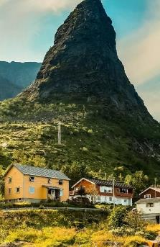
04
Raison de changer les choses
C'est un bon investissement commercial. Il permet d'économiser de l'argent.
Vous économisez de l'argent à long terme et vous devenez plus efficace dans vos opérations !
Le respect de l'environnement n'est pas seulement bénéfique pour les ressources dont vous dépendez, il peut aussi vous faire économiser de l'argent à long terme et vous faire gagner un nouveau marché cible (le voyageur soucieux de l'environnement). L'utilisation de pratiques respectueuses de l'environnement et d'une approche allégée, comme réduire, réutiliser, recycler et s'approvisionner localement, peut réduire vos coûts. Voici quelques changements simples qui vous permettront d'être rentable, de respecter l'environnement et d'économiser de l'argent :
Évitez d'utiliser inutilement des matériaux et des ressources. Adoptez une approche allégée en installant des éclairages avec détecteurs, des robinets qui se coupent automatiquement, des chasses d'eau automatiques et commencez à composter les déchets naturels.
Ne laissez pas les appareils en veille - ils continuent à consommer jusqu'à 85 % de leur énergie de fonctionnement.
Faites participer le personnel et les invités (par exemple, réduisez vos besoins en papier en demandant au personnel d'imprimer en recto-verso et d'utiliser du papier brouillon pour prendre des messages au lieu d'acheter des blocs-notes. Proposez aux clients des liens numériques et fournissez des informations par le biais d'écrans d'information au lieu d'imprimer des brochures). Les LED permettent d'économiser des centaines, voire des milliers d'euros (et beaucoup d'énergie) grâce à la durée de vie de ces ampoules, qui peut atteindre 10 ans !
Le développement durable n'est pas seulement une question d'environnement, il s'agit aussi de mieux gérer son entreprise. Les avantages sont clairs : économiser de l'argent, réduire les risques commerciaux, augmenter la rentabilité et accéder à un marché croissant de clients qui s'intéressent aux expériences authentiques. Il ne faut pas hésiter à communiquer sur vos actions. Vos réalisations ajoutent une corde à votre arc et peuvent vous distinguer de vos concurrents. (Visit Britain)
Lire la suite
Avantages du tourisme durable .
Économiser de l'argent Être durable
40 façons d'économiser de l'argent en passant au vert

Slide 24
Achetez des produits locaux auprès d'entreprises locales. En ce qui concerne l'alimentation, non seulement vos visiteurs pourront goûter à des produits nouveaux et différents, mais vous pourrez également tenir compte du gain économique et de la creation d'emploi que représentent les chaînes d'approvisionnement courtes pour votre localité. L'importation de nourriture peut représenter un coût énorme, alors que les produits locaux ont souvent un meilleur goût et sont plus frais. Vos clients sont prêts à payer un supplément pour un produit authentiquement local. Vous éviterez également des émissions de C02 inutiles.
Acheter des produits, des équipements et des services respectueux de l'environnement
Réduisez votre consommation de ressources naturelles telles que l'eau en investissant dans des réservoirs d'eau de pluie ou des douches solaires.
Utilisez des produits de seconde main ou fabriqués à partir de matériaux recyclés (par exemple, des meubles en plastique recyclé ou en papier recyclé).
Approvisionnez-vous en produits locaux et, mieux encore, en produits biologiques (par exemple, aliments frais, savons, détergents écologiques).
Examinez l'infrastructure et les activités de votre entreprise pour voir si vous pouvez changer certaines choses (par exemple, vérifiez si votre isolation garde la chaleur et le froid à l'intérieur, si vous utilisez les transports en commun autant que possible, si vous utilisez des lampes LED, etc).
“Les tendances et les priorités mondiales changent - plus que jamais, le défi majeur pour le secteur du tourisme est de rester compétitif tout en adoptant la durabilité. Reconnaître qu'à long terme, la compétitivité dépend de la durabilité. En effer, le changement climatique est désormais considéré comme une question fondamentale qui exige également que l'industrie du tourisme réduise sa contribution aux émissions de gaz à effet de serre et que les destinations s'adaptent aux changements, à la fois face à la demande mais également dans les types de tourisme qu'elles proposent.” Europa.eu
Le tourisme durable est défini comme "... une approche positive visant à réduire les tensions et les frictions créées par les interactions complexes entre l'industrie du tourisme, les touristes, l'environnement naturel et les communautés locales qui accueillent les touristes".
(Journal du tourisme durable, 1993).

Slide 25

05
Raison de changer les choses
La compétitivité des PME touristiques dépend de la durabilité
La qualité de l'environnement, tant naturel qu'artificiel, est essentielle pour les PME du tourisme en Europe. Cependant, la relation entre le tourisme et l'environnement est complexe et de nombreuses activités peuvent avoir des effets négatifs sur l'environnement si une planification et une gestion prudentes du tourisme ne sont pas mises en place.
Les activités liées à la nature, à la culture, au patrimoine et à l'environnement sont de plus en plus populaires. Elles dépendent généralement des destinations naturelles.
“Le tourisme culturel est l'un des marchés touristiques mondiaux les plus importants et à la croissance la
plus rapide. La culture et les industries créatives sont de plus en plus utilisées pour promouvoir les destinations et renforcer leur compétitivité et leur attractivité.” (L'impact de la culture sur le tourisme - OCDE)
Le tourisme fondé sur la nature est l'un des secteurs touristiques qui connaît la croissance la plus rapide et de nombreuses parcs nationaux et zones protégées sont devenues de grandes destinations touristiques qui doivent être protégées pour rester durables.
“Collectivement, les aires protégées reçoivent 8 milliards de visites par an, ce qui représente 600 milliards de dollars de dépenses pour les visiteurs” (PNUE).
L'UNESCO (Organisation des Nations unies pour l'éducation, la science et la culture) reconnaît que la compétitivité repose sur des expériences uniques de haute qualité. L'objectif est de promouvoir un développement durable fondé sur les valeurs du patrimoine et de créer une valeur touristique ajoutée pour les sites. UNESCO
La gestion intelligente de l'énergie est au cœur de tout modèle économique durable. Un investissement dans l'efficacité énergétique - aussi petit soit-il - contribuera à accroître la compétitivité et à renforcer la resistance face aux incertitudes du marché et à la volatilité des prix de l'énergie. Dans le même temps, une empreinte environnementale réduite séduira un consommateur de plus en plus soucieux de l'environnement.
Sven Spollen-Behrens, directeur de la SFA

Slide 26

Ressources et soutiens financiers
Obtenir un soutien financier et une expertise – exemple : l’IRLANDE
L'Autorité irlandaise pour l'énergie durable (SEAI) offre des subventions et des aides aux entreprises qui souhaitent réduire leurs coûts énergétiques, réaliser des économies d'énergie ou devenir plus efficaces et conscientes de leur consommation.
Le programme Green for Micro du Local Enterprise Office offre deux jours de services de conseil aux micro-entreprises ou aux PME qui souhaitent bénéficier de conseils. Le programme Green Start offre 5 000 € pour l'embauche d'un consultant en environnement pour une durée maximale de sept jours,
La numérisation de vos projets peut les protéger et en accroître l'accessibilité au niveau mondial, stimulant ainsi la croissance et la compétitivité du tourisme culturel et patrimonial en Europe. Les Smart Technologies peuvent aider les entreprises à être plus efficaces dans leurs mise en oeuvre de pratiques durables sur le plan environnemental.
Le D8 du Conseil de l'Europe finance la protection, la restauration et la valorisation du patrimoine, par l’utilisation des nouvelles technologies. Le travail entre opérateurs du patrimoine et spécialistes des nouvelles technologies, de leur potentiel et de leurs limites. La réflexion autour des techniques de pré-restauration et d'exploration par la numérisation, la réalité augmentée, les scanners 3D, la modélisation, les drones, le LiDAR, etc.
Exemple : projet de développement des représentations du patrimoine grâce aux nouvelles technologies : modélisation et impression 3D.
Pour les villes - La capitale européenne du tourisme intelligent récompense les pratiques exceptionnelles des villes touristiques européennes dans quatre catégories : durabilité, accessibilité, numérisation ainsi que patrimoine culturel et créativité. Cette nouvelle initiative de l'UE encourage l'innovation dans les destinations touristiques de l'UE et le développement du tourisme durable.
VOUS VOULEZ EN SAVOIR PLUS SUR LE PATRIMOINE ?
La stratégie D10 explique comment le patrimoine culturel confère à la région un caractère distinctif qui la rend plus attrayante et mieux connue. Le patrimoine est unique à l'endroit où il se trouve, il est également un atout pour l'attrait social et économique et la réputation d'une région. Prenez en compte la diversité de la région, ses activités traditionnelles et la qualité de son patrimoine en lien aux ressources locales.

Slide 27
06
Raison de changer les choses
Le tourisme durable améliore l'offre d'expérience touristique
Un accueil et une expérience plus chaleureux pour vos invités
Le développement du tourisme durable implique l'équilibre entre les objectifs sociaux, économiques et environnementaux. Le tourisme durable considère le tourisme dans les zones de destination comme une relation triangulaire entre les zones d'accueil, leurs habitats et leurs populations, les vacanciers et l'industrie du tourisme.
Bibliothèque Next Generation
Le tourisme durable encourage un faible impact sur l'environnement et la culture locale, tout en contribuant à générer des revenus économiques locaux, des emplois et à préserver les écosystèmes locaux. Cela permet d'atteindre la durabilité sociale et de minimiser l'hostilité des touristes. En conséquence, vous améliorez la vie et l'environnement des communautés locales ; elles sont plus heureuses, elles ne sont pas dérangées ou affectées négativement et ont de meilleures conditions de vie. Elles feront donc en sorte que vos invités se sentent les bienvenus, qu'ils partagent et s’impliquent avec eux - et même qu'ils partagent leurs histoires !
Régénérer, diversifier et revigorer les régions vulnérables
En outre, elle vise à minimiser les dommages environnementaux et culturels, à optimiser la satisfaction des visiteurs et à maximiser la croissance économique à long terme de la région. C'est un moyen d'obtenir un équilibre entre le potentiel de croissance du tourisme et les besoins de conservation de l'environnement.
Bibliothèque Next Generation
La valorisation, la conservation et la protection de votre environnement touristique local peuvent soutenir les zones fragiles, régénérer les zones rurales, diversifier les entreprises et créer des expériences culturelles uniques pour les visiteurs. Ces expériences attirent généralement des touristes soucieux de l'environnement qui respectent et apprécient le patrimoine naturel et culturel local.
Ils recherchent ces lieux en quête de paysages vierges de grande qualité, de paix, de calme et d'apprentissage.
L'utilisation de vélos électriques à la place des voitures peut rendre accessibles ces endroits magnifiques à tous le monde (voir les études de cas en Slovénie).
Les séjours à la ferme deviennent de plus en plus populaires. Ils attirent les visiteurs qui veulent vivre des expériences culturelles et patrimoniales authentiques. Les visiteurs souhaitent séjourner dans une ferme ou une maison locale authentique, manger des plats faits maison, voir les animaux de la ferme, apprendre à traire une vache, ou encore prendre une leçon de poterie avec l'artisan local.

Slide 28

06
Raison de changer les choses
Le tourisme durable améliore l'offre d'expérience touristique
Préserver et protéger la culture et le patrimoine locaux
En éduquant les touristes et la population locale, en leur donnant une meilleure compréhension et appréciation de leurs impacts, vous pouvez améliorer leur attitude personnelle, réduire les impacts environnementaux et améliorer votre offre. Veiller à ce que votre environnement soit préservé, intact et entretenu vaut son pesant d'or - pensez à l'air pur, aux eaux non polluées, aux paysages préservés, etc. Vous contribuez à la santé économique de votre destination en aidant à créer, maintenir et conserver des emplois locaux. Les habitants de la communauté s'instruisent et sont plus heureux, ils ont donc envie de rester et de conserver les coutumes, les traditions et la culture locales.

Slide 29



EUROPARC
Vidéo sur la culture et le tourisme durable et environnemental
Un Voyage Durable
Prix du meilleur film promouvant le développement durable
"Un Voyage Durable" dépeint l'histoire d'un voyageur qui cherche à échapper aux pressions du quotidien en se tournant vers un tourisme différent, bon pour la nature et bon pour les gens. Le voyageur invite les téléspectateurs à faire des choix de vacances plus éthiques.
Il a été produit par la Fédération EUROPARC dans le cadre du projet CEETO et avec le soutien d'Interreg Europe centrale. Il a été filmé dans le parc naturel Alpi Marittime, le parc naturel Marguareis en Italie, et dans le parc national du Mercantour en France. Il a été sélectionné parmi plus d'une centaine de productions audiovisuelles provenant de 24 pays différents.

Slide 30
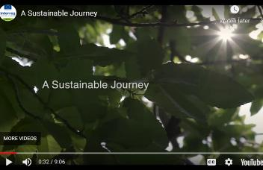
Nous pensons que le tourisme durable est un état d'esprit, un choix conscient de travailler, de vivre et d'être en vacances d'une manière différente. Fédération EUROPARC, 2012
”A Sustainable Journey" nous guide à travers une expérience de tourisme qui parle à notre cœur et à notre esprit. Nous pouvons profiter de nos vacances tout en étant responsables et attentifs à la nature et à la culture de la destination choisie.
Regardez ce film en allemand, italien, français ou espagnol.
EUROPARC
Vidéo sur la culture et le tourisme durable et environnemental
Quelques points essentiels à retenir du film !
Un mouvement grandissant pour les personnes qui veulent des expériences simples, réelles, naturelles et authentiques.
Les gens veulent pouvoir respirer de l'air frais, dormir correctement, manger de la bonne nourriture simple et saine, découvrir des choses authentiques et vivre des expériences qui n'affectent pas la terre ou les environnements dans lesquels ils se rendent.
Un lieu où l'on peut avoir une relation avec la nature, soi-même et les autres. La nature nous permet de créer des liens forts et des souvenirs qui resteront gravés dans notre mémoire.
Respecter, comprendre, apprendre, découvrir, s'immerger, ressentir le climat, voir des vues incroyables, soutenir l’économie locale, découvrir la culture, s'informer sur les habitats
et le nouvel environnement dans lequel vous vous trouvez,
manger des aliments naturels sains, avoir la bonne attitude pour protéger la nature, protéger ce que vous aimez et en tirer des leçons, protéger l'avenir du tourisme.
Les règles sont simples : l'environnement appartient à tout le monde et doit être respecté, pas détruit ou endommagé.
Échappez à l'agitation, faites une pause dans votre consommation d'aliments transformés, établissez des liens avec la population locale, apprenez la culture et les traditions, écoutez des musiques différentes, découvrez de nouveaux lieux.
Articles complets

Slide 31
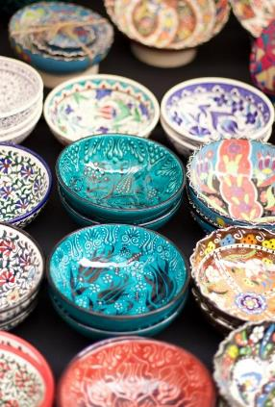
07
Raison de changer les choses
L'avenir du tourisme européen passe par des expériences touristiques de qualité
Nos paysages emblématiques sont souvent l'une des raisons les plus citées par les touristes pour visiter l'Europe. Le tourisme est une activité en plein essor. Il produit près de 5 % du chiffre d'affaires économique mondial, emploie environ 200 millions de personnes dans le monde et est le secteur qui connaît la croissance la plus rapide. Le tourisme est également l'un des principaux moteurs économiques des économies rurales d'Europe ; directement et indirectement, il représente environ 10 % du PIB européen et 20 millions d'emplois. (EUROPARC)
Le développement de l'industrie touristique dans de plus en plus de régions et de pays a des répercussions
importantes sur les ressources naturelles, les modes de consommation, la pollution et les systèmes sociaux. La nécessité d'une planification et d'une gestion durables/responsables est impérative pour que l'industrie survive dans son ensemble. Tourisme durable.net
Le tourisme culturel durable est la gestion intégrée du patrimoine culturel et des activités touristiques en collaboration avec la communauté locale, créant des avantages sociaux, environnementaux et économiques pour toutes les parties prenantes, afin de réaliser la conservation du patrimoine culturel matériel et immatériel et le développement du tourisme durable (Europa.eu)
L'avenir du tourisme européen repose sur la qualité de l'expérience touristique - les touristes reconnaîtront que les lieux qui prennent soin de l'environnement, de leurs employés et des communautés locales sont également plus susceptibles de prendre soin d'eux. En intégrant les préoccupations de durabilité dans leurs activités, les acteurs du tourisme protégeront ainsi les avantages concurrentiels qui font de l'Europe la destination touristique la plus attrayante au monde - sa diversité intrinsèque, sa variété de paysages et de cultures. En outre, le fait d'aborder les questions de durabilité d'une manière socialement responsable aidera l'industrie du tourisme à innover pour ses produits et services et à accroître leur qualité et leur valeur.
(Europa.eu)

Slide 32

S’il est bien pensé, le tourisme offre des avantages pour notre patrimoine mondial et peut être accessible aux générations actuelles et futures. Si ce n’est pas le cas, il constitue une menace pour les biens du patrimoine mondial. (UNESCO)
Il faut trouver un équilibre entre les pratiques actuelles et leurs limites de sorte qu’une planification, un suivi continu et des changements puissent permettre de repenser et de superviser le tourisme. Il faut pour cela penser à long terme (10, 20+ ans) et se rendre compte que le changement est souvent cumulatif, progressif et irréversible.
Les aspects économiques, sociaux et environnementaux du développement durable doivent inclure les intérêts de toutes les parties prenantes, y compris les populations autochtones, les communautés locales, les visiteurs, les industries et le gouvernement.
https://sustainabletourism.net/
Dans le même temps, la dégradation de l'environnement et le changement climatique sont susceptibles de perturber considérablement les schémas touristiques types et de causer des dommages considérables à certaines destinations touristiques. L'élévation du niveau de la mer, la désertification et l'évolution des conditions météorologiques sont susceptibles d'endommager ou de détruire les éléments mêmes qui attirent les touristes. (Strategy Business)
C'est déjà le cas et cela empire d'année en année ;
Le monde occidental (avec 17% de la population mondiale) consomme actuellement 52% de l'énergie mondiale totale. Un Européen consomme 14x plus d'énergie qu'une personne vivant en Inde.
D'ici 2050, le changement climatique pourrait avoir directement entraîné l'extinction de 30 % des espèces, la mort de 90% des récifs coralliens et la
disparition de la moitié de la forêt amazonienne.
Depuis 1970, un tiers du monde naturel a été détruit par l'activité humaine. Près de 2/3 sont dégradés par l'activité humaine
Au Royaume-Uni, une personne utilise en moyenne environ 150 litres d'eau par jour, soit trois fois plus qu'un village d'Asie. La consommation de viande de bœuf est la pratique la plus consommatrice d’eau chez les voyageurs.
L'achat local pourrait permettre de réduire de 4 à 5 % les émissions de gaz à effet de serre en raison des importantes sources d'émissions de CO2 et d'autres gaz lors de la production des aliments.
2016 a été, de loin, l'année la plus chaude jamais enregistrée. L'eau de mer devrait augmenter de 70 cm au cours des dix prochaines années.
Chaque année, nous rejetons 40 millions de tonnes de pollution au carbone dans notre atmosphère.

Slide 33


Les soutiens européens et internationaux
Tourisme ODD (Objectifs de développement durable)
L'OMT est responsable de la promotion d'un tourisme responsable, durable et universellement accessible, orienté vers la réalisation de l'Agenda 2030 universel pour le développement durable et qui définit les Objectifs de développement durable (ODD).
Le programme de développement durable à l'horizon 2030 contribut en proposant un plan commun pour la paix et la prospérité des populations et de la planète, aujourd'hui et à l'avenir. Au cœur de ce programme se trouvent les 17 objectifs de développement durable (ODD), qui constituent un appel urgent à l'action de tous les pays - développés et en développement - dans le cadre d'un partenariat mondial. Pour le tourisme, les opérations environnementales et la compétitivité sont deux des principaux moteurs commerciaux de la durabilité. Les entreprises peuvent tirer parti de l'Agenda 2030 en adoptant, à titre d'exemple, des modèles et des pratiques commerciales durables. Les ODD peuvent être utilisés comme un cadre général lorsqu'ils sont liés à des opérations durables et à des stratégies de responsabilité sociale des entreprises (RSE).
Dans la section suivante, nous examinerons quelques-uns des principaux ODD qui s'appliquent aux entreprises touristiques écologiquement durables ;
Numéro 06
Eau propre et assainissement
Numéro 07
Une énergie propre et abordable
Numéro 09
Industrie, Innovation
et infrastructures
Numéro 12
Consommation et production responsables
Numéro 13
Action pour le climat
Numéro 14
La vie sous l'eau
Numéro 15
La vie sur terre
Exemples d'ODD pour le tourisme

Slide 34




Exemples d'ODD pour le tourisme
ODD 13 - ACTION POUR LE CLIMAT
Le tourisme contribue au changement climatique et est affecté par celui-ci. Les acteurs du tourisme doivent jouer un rôle de premier plan dans la réponse mondiale face au changement climatique. En réduisant son empreinte carbone, dans le secteur des transports et de l'hébergement, le tourisme peut bénéficier d'une croissance à faible émission de carbone et contribuer à relever l'un des défis les plus pressants de notre époque.
ODD 12 - CONSOMMATION ET PRODUCTION RESPONSABLES
Le secteur du tourisme doit adopter des modes de consommation et de production durables (CPD), accélérant ainsi le passage à la durabilité. Des outils de suivi des impacts du tourisme sur le développement durable, notamment en matière d'énergie, d'eau, de déchets, de biodiversité et de création d'emplois, permettront d'améliorer les résultats économiques, sociaux et environnementaux.
ODD 6 - EAU PROPRE ET ASSAINISSEMENT
Les investissements nécessaires au tourisme pour fournir des services publics peuvent jouer un rôle essentiel dans l'accès à l'eau et sa sécurité, ainsi que dans l'hygiène et l'assainissement pour tous. L'utilisation efficace de l'eau dans le tourisme, la lutte contre la pollution et l'efficacité technologique peuvent être des éléments clés pour sauvegarder notre ressource la plus précieuse.
ODD 7 – ENERGIE PROPRE ET ABORDABLE
En tant que secteur à forte intensité énergétique, le tourisme peut accélérer le passage à l’utilisation accrue d'énergies renouvelables dans le mix énergétique mondial. En favorisant les investissements dans les sources d'énergie propres, le tourisme peut contribuer à réduire les gaz à effet de serre, à atténuer le changement climatique et à favoriser l'accès à l'énergie pour tous.

Slide 35
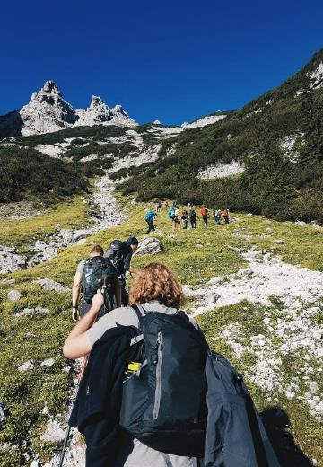
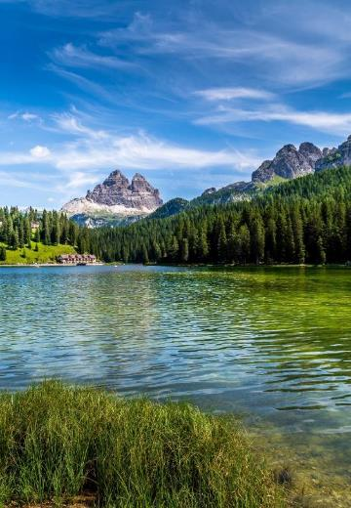
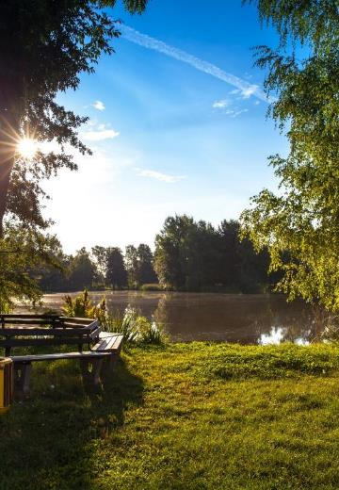


Slide 36

Section
Mise en œuvre
03

Slide 37
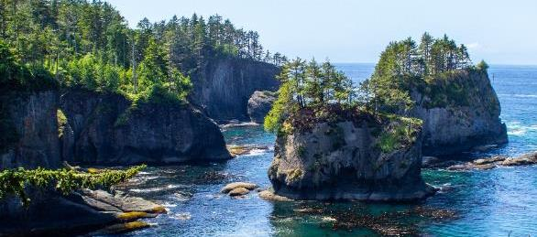
Que peuvent faire les entreprises du tourisme pour devenir plus durables ?
Ce guide EYR est le point de départ idéal pour que les PME du tourisme axées sur la nature, la culture et le patrimoine deviennent des championnes de la croissance durable en Europe. Vous y serez guidé à l'aide d'une approche étape par étape, de check-lists, d'études de cas, de vidéos, d'articles, de ressources et bien plus encore. Plus les acteurs du tourisme saisissant les opportunités offertes par la durabilité seront nombreux à mettre en œuvre les pratiques décrites, plus nous pourrons atténuer les impacts négatifs du tourisme, pour notre bien à tous.
L'Europe est la destination touristique la plus attrayante au monde. Le tourisme joue un rôle majeur dans la croissance et la création d'emplois en Europe. La compétitivité du secteur est étroitement liée à sa durabilité, car la qualité des destinations touristiques est fortement influencée par leur environnement naturel et leur communauté locale. C'est pourquoi il est nécessaire d'adopter une approche holistique, en s'intéressant non seulement à la prospérité économique du secteur, mais aussi à la cohésion sociale, à la protection de l'environnement et à la promotion de la culture des destinations touristiques européennes. (Europa.eu)
Il en va de l'intérêt des entreprises touristiques, qui ont une responsabilité et un rôle majeurs à jouer. Si les entreprises touristiques ne mettent pas en œuvre des pratiques commerciales durables sur le plan environnemental, elles seront confrontées à des problèmes liés à l'offre et à la demande, tels que le changement climatique, la pénurie d'eau, les problèmes sociétaux, la hausse des températures, l'épuisement des ressources naturelles... Les PME touristiques doivent commencer immédiatement à s'attaquer aux préoccupations environnementales et sociales dans leurs activités commerciales, leurs environnements, leurs politiques, leurs pratiques et leurs initiatives afin de prévenir et de gérer les menaces et les impacts futurs du tourisme.

Slide 38
Mise en œuvre pas à pas des pratiques du tourisme durable
Cette section vous fournira une base et une approche progressive pour mettre en œuvre avec succès des pratiques écologiquement durables afin de vous développer et de vous diversifier d'une manière qui complète votre entreprise et l'environnement naturel. Elle couvrira la manière dont vous pouvez adapter les valeurs et les stratégies environnementales naturelles qui vous concernent, ainsi que votre personnel, votre communauté et vos visiteurs. Elle explique comment incorporer et gérer avec soin ce qui est fondamental pour votre attraction ou expérience touristique, notamment pour l’environnement, la faune et les atouts culturels et patrimoniales.
Étape 1 Évaluez le parcours actuel de vos clients pour déterminer si votre entreprise est sans obstacle et accessible aux personnes souffrant d'un handicap ou d'une déficience.
Étape 1 - Évaluer votre impact actuel sur l'environnement
Vous devez comprendre les effets de vos activités sur l'environnement. Commencez par considérer vos activités internes, ce que vous achetez, votre environnement externe et vos paysages, comment vous conservez, protégez, réutilisez et recyclez lorsque cela est possible.
Voici une liste de questions rapides pour comprendre votre orientation actuelle et savoir s'il existe d'autres pratiques écologiquement durables que vous pouvez mettre en place. Si vous cochez la plupart de ces questions, vous êtes sur la bonne voie pour devenir écologiquement durable.
Check-list de la durabilité environnementale !
Assumez-vous déjà la responsabilité des dommages que votre entreprise cause à l'environnement ? (par exemple, gérez-vous vos eaux usées et savez-vous où elles vont ? Encouragez-vous votre personnel à faire du covoiturage ou à utiliser les transports publics ? Si vous proposez des visites guidées, quelle est la taille de vos groupes ? Voyager en petits groupes a moins d'impact sur la faune et la flore d'une région que d'avoir des centaines de personnes visitant une destination en même temps).
Quelles sont les mesures de conservation/réduction que vous prenez pour l'eau, les déchets et l'énergie ?(par exemple, utilisez-vous un éclairage à faible consommation d'énergie ? Conservez-vous l'eau de pluie ? Avez-vous des détecteurs de lumière ? Avez-vous des toilettes à double chasse ?)
Effectuez-vous déjà des recherches ou collaborez-vous avec d'autres entreprises touristiques en termes de performances environnementales ?
Informez-vous les clients et éduquez-vous le personnel sur vos ambitions en matière d'environnement et de durabilité ? (Par exemple, disposez-vous d'une signalisation et d'informations sur la manière dont ils peuvent contribuer à la durabilité environnementale ? Votre personnel imprime-t-il sur du papier recyclé ? Avez-vous déjà une politique environnementale) ?
Avez-vous une politique en matière de fournisseurs ? (par exemple, veillez-vous à ne pas acheter de produits toxiques pour l'environnement, achetez-vous des produits équitables, biologiques ou provenant de producteurs locaux) ?

Slide 39
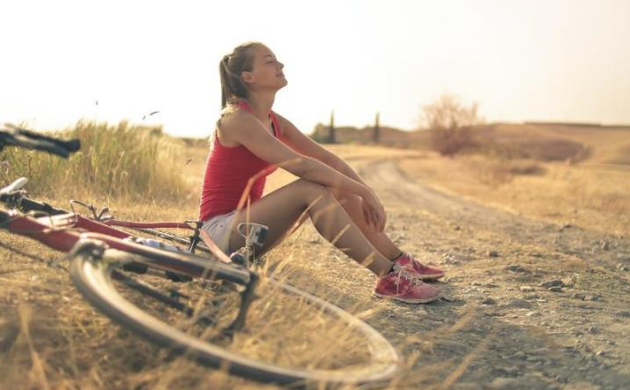
Mise en œuvre pas à pas des pratiques du tourisme durable
Préserver la culture et le patrimoine locaux
Utilisez-vous, vendez-vous ou faites-vous des suggestions pour que les clients puissent acheter des produits locaux afin de soutenir la communauté locale ? (par exemple, faites-vous de la publicité en interne ou fournissez des informations sur les marchés de fermiers, les productions locales et les restaurants locaux ?)
Soutenez-vous des projets culturels et patrimoniaux locaux ? (par exemple, en faisant du bénévolat ou en reversant un pourcentage de vos bénéfices à des causes culturelles, patrimoniales ou sociales locales ?)
Vous assurez-vous qu'aucun de vos fournisseurs n'exploite d'enfants ou ne viole les droits de l'homme ? Vous assurez-vous qu'ils proposent des produits écologiquement durables ? (par exemple, en achetant des produits issus du commerce équitable ou biodégradables)
Engagez-vous du personnel local ?
Faites-vous de la promotion croisée avec d'autres entreprises locales ?
En vous posant ces questions, à vous et à vos employés, vous vous apprêtez déjà à être plus conscient de votre environnement. Bien qu'il soit conseillé de faire appel à un expert, vous pouvez utiliser ce guide pour vous aider à débuter cette remise en question en utilisant un minimum de temps et de ressources.

Slide 40
Mise en œuvre pas à pas des pratiques du tourisme durable
Étape 2 - Commencer à mesurer pour surveiller et gérer
Commencez à surveiller votre consommation
Les prestataires de services d'hébergement peuvent enregistrer les relevés des compteurs des services publics et les comparer au nombre de visiteurs et de nuitées sur une même période (par exemple, électricité, eau, livraisons de carburant, commandes de nourriture par rapport au nombre de visiteurs). Les prestataires d'activités peuvent faire le même exercice. Ce suivi vous permet d'être immédiatement respectueux de l'environnement de manière tangible, ce qui vous permet de faire des économies, de profiter de votre activité et d'améliorer vos performances quotidiennes.
Les compteurs divisionnaires vous permettent de surveiller des zones
séparément (par exemple, le logement, la cuisine, les toilettes, les zones réservées au personnel). Ils permettent de mieux comprendre et contrôler la consommation et les coûts. Par exemple, ils mettent en évidence si vous devez modifier la consommation d'énergie du personnel ou des visiteurs.
Exemples de mesures :
Consommation d'électricité et d'énergie en kilowattheures (kWh) par mètre carré d'espace desservi
Consommation d'eau douce en litres ou mètres cubes (m³) par visiteur et par visite/jour/nuit
Production de déchets (kg par client et par nuit et/ou litres par client et par visite/jour/nuit)
Étape 3 - Élaboration de votre premier plan développement durable et formation du personnel
Lorsque vous élaborez votre plan de développement durable, vous ne devez pas le faire seul. Il existe de nombreux experts et ressources pour vous aider. Surtout au tout début, vous devez envisager toutes les options de soutien, que ce soit par le biais de réseaux, de financements ou de soutiens communautaires.
Lors de l'élaboration de votre plan de développement durable, veillez à tenir compte de la croissance future prévue, de la manière dont ces priorités devront être adaptées, et également de la manière dont elles renforceront et amélioreront votre offre de produits (par exemple, en fournissant un environnement de haute qualité).
Tenir compte de la saisonnalité : lorsque la demande est élevée et faible. Comment répartir l’offre pendant la haute saison afin que votre entreprise puisse se développer dans des conditions durables.
Faites participer le personnel : Assurez-vous que le personnel connaisse la politique de votre plan afin qu'il puisse expliquer ce que fait l'entreprise. C'est toujours une bonne idée d'investir dans la signalisation, les guides d'information, les affichages visuels et la formation officielle du personnel.
Faites-vous reconnaître : Une fois que vous êtes confiant dans vos mesures de durabilité environnementale, après 6 mois - 1 an, il est utile d'envisager la reconnaissance et les récompenses.
Lire la suite
Comment créer un plan d'action en faveur du développement durable pour votre entreprise touristique ?

Slide 41
Mise en œuvre pas à pas des pratiques du tourisme durable
L ‘ Agenda pour un tourisme européen compétitif et durable de la Commission de 2007 recommandait l'utilisation des principes suivants pour relever les potentiels défis :
Étape 1 Évaluez le parcours actuel de vos clients pour déterminer si votre entreprise est sans obstacle et accessible aux personnes souffrant d'un handicap ou d'une déficience.
Adopter une approche holistique et intégrée ;
Planification à long terme ;
Adopter un rythme de développement approprié ;
Impliquer le personnel, la communauté locale, les clients et les autres acteurs du tourisme ;
Utilisez les meilleures connaissances disponibles adaptées à votre type d'entreprise ;
Lorsque vous aurez décidé quelles sont vos priorités, demandez-vous si vous minimisez et gérez le risque ? Quel est l'impact et les coûts? Quelles sont vos limites et ce que vous pouvez faire maintenant (par exemple en pratiquant un contrôle continu de l'énergie.) ?
Étape 4 - Informez vos visiteurs et faites-les participer.
Informez les hôtes/visiteurs des mesures que vous avez prises et, dans la mesure du possible, de la manière dont elles amélioreront leur visite, leur expérience ou leur séjour. Fournissez des informations dans les zones de forte affluence, comme les zones d'accueil, afin que les clients profitent au maximum de la région tout en améliorant leur impact sur l'économie et l'environnement locaux. Donnez la priorité à un petit nombre d'actions et présentez-les de manière positive comme des choix plutôt que des règles.
Les invités/visiteurs seront plus enclins à participer s'ils voient d'abord vos efforts et s'ils savent que d'autres visiteurs agissent. Faites donc en sorte que votre personnel montre l'exemple.
Soyez créatif et visuel pour "raconter votre histoire écologique" plutôt que purement les techniques missent en place.
Un flux continu sur les reseaux sociaux offre une excellente occasion de présenter des exemples. Vous pouvez également demander aux invités de partager du contenu généré par l'utilisateur (CGU) sur leurs propres réseaux sociaux.
Communiquez vos réalisations : N'exagérez jamais les actions entreprises. Utilisez les récompenses annuelles et/ou les systèmes de certification pour fournir une preuve indépendante. Une bonne communication peut ajouter de l'attrait et améliorer l'expérience du client. Si elle est mal faite, elle peut donner l'impression d'être fausse.
Faites la promotion d'activités environnementales sur place auprès de vos clients afin de réduire l'impact de leurs déplacements. Vous pouvez également mettre en place un système de "don" volontaire par lequel une entreprise collecte des fonds pour une cause environnementale locale, par exemple un espace dédié aux pollinisateurs. Vous pouvez également faire un don à une organisation caritative locale pour l'environnement ou l'éducation.

Slide 42
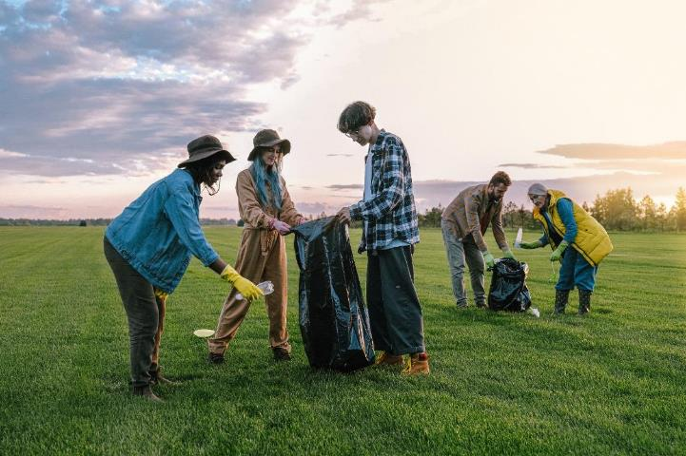
Mise en œuvre pas à pas des pratiques du tourisme durable
Étape 5 - Soutenir la culture, le patrimoine et les communautés locales
Bien que les hôtes/visiteurs puissent passer une grande partie de leur temps dans votre établissement ou activité, ils sont également intéressés par le fait de visiter la region. En fournissant des exemples de zones/attractions similaires, vous donnerez à vos clients plus de raisons de venir et de rester, et vous leur offrirez une expérience plus riche de la région environnante. La promotion d'attractions locales similaires permettra de réduire les frais de carburant, d'accroître le bien-être et de rendre le séjour plus relaxant.
Soulignez les événements actuels qui se déroulent dans la region
locale, par exemple les festivals, la musique, la danse.
Faites la promotion de toutes les possibilités d’activités. Incluez les transports publics disponibles, sans oublier de mentionner les trajets incontournables, le nom des arrêts de bus pertinents et les billets spéciaux, ainsi que les promenades locales, la location de vélos/cheval ou les visites guidées.
Participez aux activités et aux projets communautaires qui protègent l'environnement, la culture locale, le patrimoine et les traditions. Incitez votre personnel à faire de même.

Slide 43
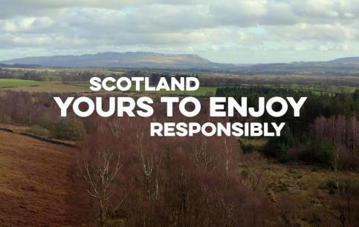
Coup de projecteur sur le tourisme durable en Écosse et ses PME
Le tourisme durable est la voie de l'avenir. Les entreprises touristiques écossaises prennent déjà des mesures innovantes et créatives pour devenir plus responsables sur le plan environnemental.
Elles font ce qu'elles peuvent pour minimiser leurs émissions de carbone, protéger leurs écosystèmes et soutenir leurs communautés locales. Les entreprises vont des attractions naturelles, culturelles et patrimoniales aux voyagistes et aux prestataires de services d'hébergement. Elles adoptent des sources d'énergie verte et alternatives pour réduire leur empreinte carbone.
Elles ont notamment trouvé des moyens de compenser leur impact environnemental par des mesures visant à lutter contre l'inefficacité énergétique et la consommation de carburant, à soutenir les économies locales et à sensibiliser à la conservation de la nature. Les solutions missent en place comprennent la mise en œuvre d'énergies renouvelables, la replantation, la nourriture et les boissons végétaliennes et d'origine bio, ainsi que la mise en place de transports propres.
Article complet ici : 4 façons de devenir durables pour les entreprises du tourisme

Slide 44



L'approche de l'Écosse en matière de tourisme responsable
Étude de cas
La campagne "Faire participer les gens”
Écosse
L'Écosse démontre son approche d'un tourisme écologiquement durable et responsable en utilisant une approche holistique afin que tout le monde puisse participer : entreprises, visiteurs et communautés. Il s'agit d'une approche gagnant-gagnant-gagnant puisque chacun contribue à atténuer les impacts négatifs du tourisme sur l'environnement. Pour ce faire, les visiteurs sont informés de ce qu'ils peuvent faire et de la manière dont ils peuvent minimiser leur impact. Les entreprises montrent l'exemple en informant sur la manière dont elles sont déjà investies dans des pratiques écologiquement durables. Les communautés peuvent participer en faisant du bénévolat et en acquérant une expérience professionnelle, et elles offrent même aux habitants des possibilités de bénévolat et d'emploi.
Informations complètes ici
La promesse d'un tourisme responsable en Écosse
Faisons en sorte que l'Écosse reste spéciale, aujourd'hui et pour les générations à venir ! Que l'Écosse soit votre foyer ou votre destination, c'est à nous d'en prendre soin. Alors prenons tous quelques engagements simples qui contribueront à faire en sorte que l'Écosse reste belle et unique pour que chacun puisse en profiter. Rejoignez-nous pour #RespecterProtéjerProfiter l’Ecosse.
Hôtes et visiteurs
Visit Scotland enseigne à ses visiteurs comment être responsables pendant leur séjour et pendant le COVID, afin qu'ils puissent mieux comprendre les impacts environnementaux du tourisme.
Souligne 5 façons d'explorer et de vivre l'Écosse de manière durable
Identifie 7 excellents moyens pour les visiteurs d’aidez à garder les plages d'Écosse propres
Réduit les omissions, les coûts et les encombrements en informant les clients des 10 trajets faciles en transports publics et des pistes cyclables accessibles en train.
Incite à répartir le nombre de réservations, prolonger la saisonnalité, gérer la surpopulation et protéger
l‘environnement 15 bonnes raisons de prendre des vacances hors saison en Écosse
Les entreprises montrent l'exemple et se forgent une réputation de leaders en démontrant 4 façons dont les entreprises touristiques deviennent durables. Pleins feux sur les hébergements alternatifs : Les hébergements écologiques et le camping sauvage
Les communautés et les visiteurs peuvent jouer un rôle en s'engageant dans l'une des incroyables idées de working holiday et de bénévolat (photographie par drone, restauration de l'habitat, travail dans un centre d'accueil…)

Slide 45
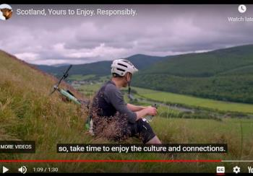
L'approche de l'Écosse en matière de tourisme responsable
Étude de cas
La campagne "Faire participer les gens”
Écosse
Une campagne pour un tourisme responsable
(contexte Covid)
La campagne écossaise pour un tourisme responsable demande aux visiteurs de protéger la campagne et de respecter les communautés. Cette campagne vise à protéger l’environnement alors que les conditions s’améliorent et que les mesures de confinement devraient bientôt être assouplies. La campagne comprend un film sur le tourisme responsable qui a été diffusé à la radio, sur YouTube, Facebook et Instagram, ainsi que sur des panneaux d'affichage et des écrans numériques extérieurs dans les principales villes d'Écosse. Elle est soutenue par une page dédiée au tourisme responsable sur visitscotland.com.
.
Rassemblant les différentes approches des parties prenantes, la page Visitscotland propose une grande variété de circuits, de guides et de vacances et concentre toutes ses activités sur le développement durable et le fait de n’avoir aucun impact. Elle a conclu un partenariat avec une association locale, ce qui signifie qu'une partie des bénéfices réalisés chaque année est consacrée à aider l'association dans certains de ses projets locaux, ainsi qu'à d'autres projets visant à promouvoir la conservation des destinations touristiques.
https://www.visitscotland.com/about/responsible-tourism/
Nous voulons protéger les magnifiques paysages et la faune sauvage qui font la renommée de l'Écosse, ainsi que les communautés qui constituent une part importante de notre culture. Nous demandons à chacun de contribuer à préserver le caractère spécial de l'Écosse en s'assurant que nous protégeons nos ressources naturelles en faisant preuve de responsabilité et de respect lors de nos sorties. Nous avons une occasion unique d'inciter le public à profiter des activités de plein air de manière responsable et de développer ensemble une approche stratégique et coordonnée à l'échelle de l'Écosse afin de protéger ce qui existe pour les futurs visiteurs et de contribuer à la relance de notre économie rurale."
Vicki Miller, directrice du marketing et du numérique chez VisitScotland
Article complet sur la campagne de tourisme responsable

Slide 46
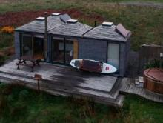
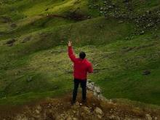
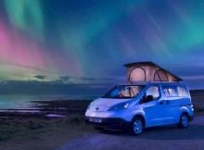

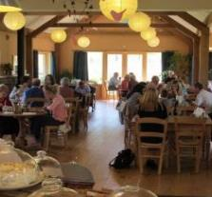
Énergie renouvelable
Séjournez dans l'un des Loch Ken Eco Bothies du Galloway Activity Centre. Ces structures construites sur mesure sont alimentées par des panneaux solaires et fabriquées à partir de matériaux renouvelables. Chaque bothy dispose d'un bain à remous à bois et d'un kayak, mais il n'y a pas de télévision ni de connexion Wi-Fi, alors choisissez-en une pour une parfaite désintoxication numérique.
Loch Ken Eco Bothies - Hébergement
Vacances à pied en Argyll - Guide touristique
Replantation
L'Argyll Walking Tour Company se passionne pour l'accès à certains des endroits les plus sauvages et les plus reculés d'Écosse. Pour réduire l'impact de leurs minibus, ils font un don à Trees for Life, qui aide à restaurer l'ancienne forêt calédonienne des Highlands.
Énergie renouvelable
JP Orkney - cette société d'excursions basée à Orkney est la seule entreprise de son genre à proposer des excursions (ou la location) dans un van entièrement électrique qui fait également office de camping-car. Profitez d'un voyage sans émissions de carbone autour des magnifiques îles Orcades à bord du Nissan ENV200.
JP Orkney Tour Company - Transport
Château d'Inveraray, domaine d'Argyll - Attraction
Énergie renouvelable
Ce château romantique du XVIIIe siècle, qui adopte une approche avant-gardiste de la durabilité, propose une charte du visiteur à ses hôtes, indiquant comment ils peuvent explorer, faire des achats et respecter le Countryside Code pendant leur visite de la région. Argyll Estates possède également sa propre ferme éolienne et son système de chauffage à la biomasse.
Loch Arthur Farm Shop & Café - Nourriture et boisson
Produits alimentaires et boissons végétaliens et issus de sources durables
Loch Arthur Farm Shop & Café, Dumfries - nous savons que faire des achats locaux et biologiques n'est pas seulement bon pour l'environnement, cela peut aussi faire une énorme différence dans la vie des gens. Loch Arthur fait partie d'une communauté de travail qui s'occupe de personnes ayant des difficultés d'apprentissage, dont certaines travaillent dans le café et le magasin. Tout est fait à partir d'ingrédients biologiques, cultivés et élevés à la ferme, ou provenant de sources locales.

Slide 47
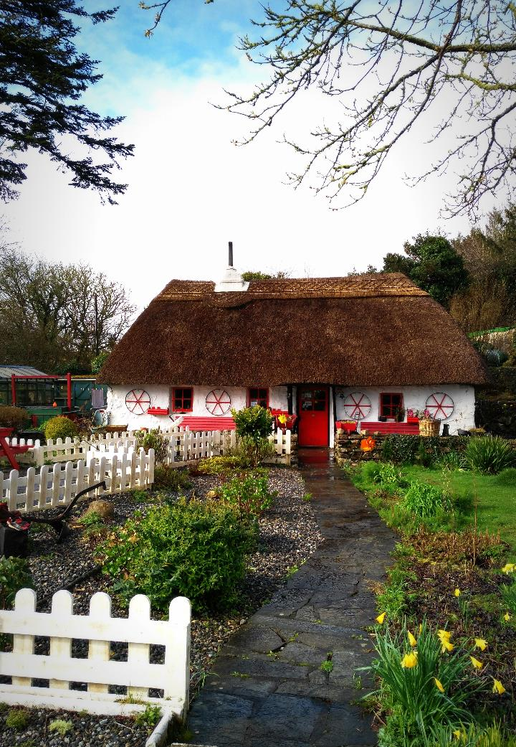
Partie 1
Tourisme axé sur la nature, la culture et le patrimoine

Slide 48
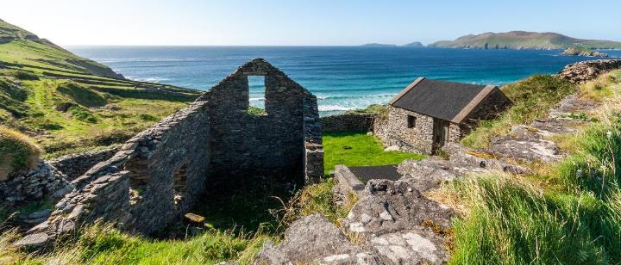
Protéger le tourisme fondé sur la nature, la culture et le patrimoine
L'objectif de cette section est de guider les entreprises axées sur la nature, la culture et le patrimoine dans les destinations touristiques naturelles et rurales. Elle montre comment une planification durable menée par l'entreprise et la communauté et approuvée par toutes les parties prenantes (y compris le personnel et les touristes) peut conduire à un équilibre économique et environnemental. Le tourisme écologiquement durable peut être une réponse aux problèmes de pauvreté, de changement climatique et un changement social positif.
En appliquant les check-list fournies dans cette section, les entreprises et les régions rurales peuvent créer des destinations touristiques durables, veiller au bien-être de toutes les personnes concernées et protéger et conserver le patrimoine naturel et culturel. Tout commence par les entreprises et les communautés qui agissent. Cela ne coûte pas nécessairement cher : il faut commencer petit et faire ce qui peut être réalisé immédiatement en priorité.
Afin de protéger l'environnement et d'intégrer le développement durable, les
entreprises basées sur la nature, la culture
et le patrimoine, les communautés et toutes les parties prenantes de la destination touristique doivent reconnaître et comprendre l'importance de préserver et de protéger la biodiversité et les zones naturelles et de les utiliser de manière durable. Cela doit devenir une culture, les communautés, les parties prenantes et les entreprises doivent éduquer et sensibiliser ceux qui visitent et vivent dans la destination touristique. Cela favorisera la mise en place des meilleures pratiques, permettra une culture collective engage et réctive au sein des communautés locales et encouragera les touristes à préserver et respecter le patrimoine naturel et culturel.
S'il est géré de la bonne manière, le potentiel du tourisme environnemental et durable dans les destinations touristiques peut s'étendre pour créer une offre diversifiée qui attirera un tourisme et des visiteurs responsables, respectueux et éthiques : tourisme naturel, voyage d'aventure, tourisme culturel, tourisme vert, bio tourisme, slow adventure, éco-tripping, tourisme socialement responsable, tourisme patrimonial.... et plus encore. Autant d'initiatives tout aussi lucratives et tendance en matière de développement durable.

Slide 49
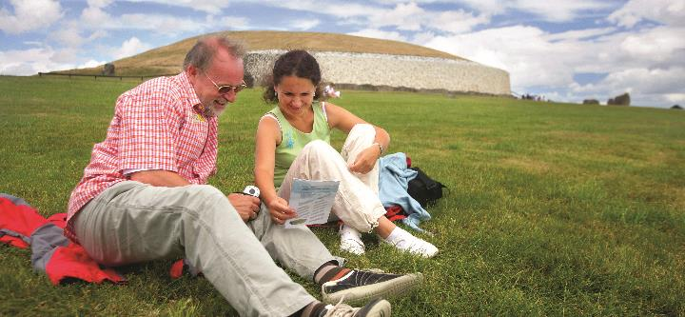
Défis pour un tourisme durable basé sur la nature, la culture et le patrimoine
Les entreprises de tourisme naturel, culturel et patrimonial sont confrontées à de nombreux défis, décrits ci-dessous. La mise en œuvre des pratiques du tourisme durable suggérées contribuera certainement à apporter des solutions, à minimiser ou à éliminer ces défis.
Préserver les ressources naturelles et culturelles de qualité pour les générations actuelles et futures ;
S'assurer que les attentes des visiteurs sont satisfaites et qu'ils repartent avec une experience positive grâce au lieu de destination, des ressources naturelles, des attractions, de la culture, de la nourriture et des gens ;
Promouvoir le bien-être de la communauté locale et soutenir l'économie locale ;
Réduire la saisonnalité de la demande afin que leurs entreprises soient économiquement et écologiquement durables et puissent gagner leur vie toute l'année ;
Limiter l'impact environnemental des activités liées au tourisme (transports, bruit, déchets, comportement antisocial, surpopulation, environnements naturels endommagés, augmentation des déchets, etc ;
Rendre le tourisme accessible, inclusif et abordable pour tous ;
Améliorer la qualité des emplois dans le secteur du tourisme (rémunération équitable, conditions de travail, etc.), employer des locaux, fournir une formation appropriée ;

Slide 50
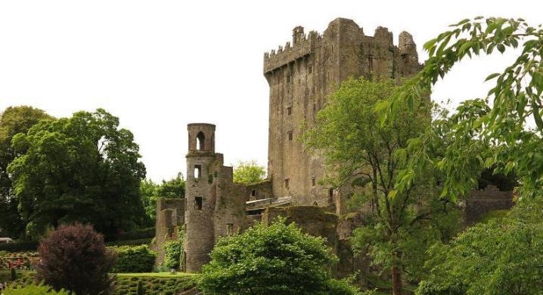
Vous n'êtes pas seul !
Comment les PME peuvent faire participer les gens pour les aider à préserver et protéger les entreprises de la culture et du patrimoine !
Les entreprises peuvent mettre en œuvre un certain nombre de mesures, notamment en associant différentes personnes à leurs efforts : experts, communautés locales, réseaux, personnel et visiteurs. Non seulement elles contribueront à soutenir une activité touristique compétitive et à améliorer les conditions de vie de chacun, mais elles préserveront également, protégeront et conserveront les environnements dans lesquels elles vivent, travaillent et jouent.
Autres entreprises locales :
En travaillant avec d'autres entreprises responsables locales dans le but de protéger la culture locale, le patrimoine et l'environnement, les connaissances et les compétences peuvent être partagées. Recherchez et étudiez ensemble les meilleures pratiques déjà mises en place. Examinez les différentes grilles tarifaires et stratégies existantes utilisées pour encourager les séjours prolongés, gérer les faibles groupes et répartir les visites sur les basses saisons avec un impact minimal. Par exemple, l'approche optimale peut consister à mettre en œuvre des outils écologiquement durables communs à toute la destination touristique. Il peut s'agir de faire payer des droits (pour financer la conservation), de limiter le nombre de visiteurs dans un environnement protégé, de pratiquer des tarifs plus élevés en été et plus bas en
hiver (pour compenser
la saisonnalité), de programmer l'ouverture et de restreindre l'accès (pour gérer l'empreinte écologique).
Communauté locale :
Veillez à ce que la communauté locale sache comment contribuer et valoriser le patrimoine culturel authentique de son lieu de vie. N'oubliez pas les jeunes, impliquez-les dans des projets communautaires, des emplois, du bénévolat, des formations, par exemple le Corps européen de solidarité. Ouvrez votre propriété à de potentiels événements communautaires qui profiteront à votre entreprise et à votre mission d’engagement pour le développement durable..

Slide 51
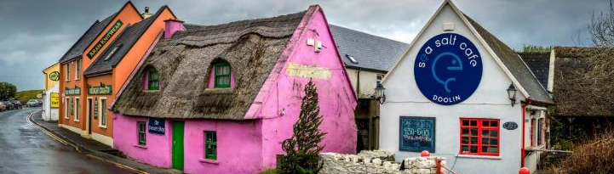
Vous n'êtes pas seul !
Comment les PME peuvent faire participer les personnes et les experts pour aider à préserver et protéger leur culture et leur patrimoine !
Faites participer les visiteurs :
Organisez des temps de mediation à l'intention des clients sur l'histoire et l'environnement de la communauté locale, afin qu'ils soient informés et conscients de l'importance de leur impact. Informez-les de ce qui rend votre destination et votre entreprise spéciales, de leur authenticité et de leur caractère unique (par exemple, racontez-leur les traditions, les coutumes et les histoires), puis expliquez-leur comment ils peuvent se procurer des produits locaux, rencontrer les artisans, achetez des produitss et des services locaux. Informez-les de vos principes environnementaux tels que : utiliser les lieux de manière sensible en ne sortant pas des routes principales et en suivant la signalisation, ne prendre que ce dont vous avez besoin, repartir en laissant les lieux comme vous l'avez trouvés, utiliser les bacs de recyclage et de compostage, ne pas gaspiller, ne pas utiliser de plastique. Le bénévolat est une autre excellente option (devenir un éducateur/guide, nettoyer les déchets).
Fournisseurs locaux de culture et de patrimoine :
Améliorez votre offre d'expériences culturelles et patrimoniales en exposant des productions d’artisans d'art locaux dans votre établissement pour la vente, l'offre d’activités, ou la promotion et mettez à disposition des clients des informations sur l'endroit où elles ont été fabriquées,
et la manière de contacter les artisants
Promouvoir les services et les attractions complémentaires :
Fournissez des informations sur les activités locales complémentaires, les restaurants et les activités culturelles. Mieux encore, travailler avec l’ensemble des entreprises, même si elles ne sont pas forcément complémentaires à votre propre activité. Travaillez avec ces entreprises sur la manière dont vous pouvez les regrouper, développer des stratégies de prix et de disponibilité de réservation.
Formation du personnel :
Développer des programmes de formation du personnel pour le sensibiliser au développement durable, au tourisme responsable, etc. Veillez à ce que le personnel soit bien informé des coutumes et des traditions locales (traditions, éthique culturelle, etc.).
Étendre à d'autres régions :
Travailler avec des communautés locales extérieures à la localité ou à la région, communiquer avec elles, établir des relations et interagir avec elles, de manière à ce qu'il y ait une "appropriation partagée et une comprehension régionale harmonisée". Il existe de nombreuses possibilités de collaboration, comme le partage d’expertise, la mise en commun des ressources, la collaboration sur les plans de développement futurs, la mise en réseau, etc.

Slide 52
Travaillez avec des experts dans le domaine :
Engagez le dialogue avec des communautés, réseaux, experts et organisations externes dans le domaine de la conservation, de la protection et du développement durable. Invitez-les à venir parler à la communauté et au personnel de votre entreprise.
Engagez un spécialiste de l'environnement ou expert en énergie afin qu'ils puissent vous conseiller sur les meilleures opérations et les activités efficaces dans le développement durable. En fin de compte, cela vous permettra d'économiser de l'argent. C'est souvent de l'argent bien dépensé. Ils peuvent vous conseiller sur le meilleur système de surveillance pour vos besoins, où le trouver et s'il y a un financement disponible.
S'engager avec les entreprises locales et les agences de soutien et d'environnement
Recherchez et demander des financements, des prix et des outils existants qui soutiennent le tourisme environnemental et durable. La plupart des formations et des financements sont gratuits
Communiquer et
Promouvoir avec les médias votre stratégie en matière d'éthique et d'environnement durable, en ligne et hors ligne. Informez les journaux locaux et les stations de radio et tirez
parti de la publicité gratuite, par exemple en présentant votre mission de tourisme responsable, votre "déclaration d'impact minimal", la manière dont vous gérez votre "empreinte écologique". Ces types de plateformes peuvent non seulement vous exposer à un public plus large, mais aussi montrer que vous êtes quelqu'un qui se soucie du défi le plus important auquel nous sommes confrontés aujourd'hui : l'environnement !
Soutenez la communauté et l'économie locales : Ils vous en remercieront, vous promouvront et vous soutiendront. Donnez la priorité aux possibilités d'emploi pour les membres de la communauté locale. Dépassez les normes locales minimales en matière de salaires, de traitements et d'avantages sociaux des employés, afin de garantir un salaire décent. Vous vous assurerez ainsi que votre offre culturelle est authentique, que votre personnel autochtone reste sur place et que votre contribution économique reste locale.
Soutenir les entreprises, produits et services locaux qui favorisent la durabilité environnementale chaque fois que possible lors de leurs achats de biens et services qui ne sont pas directement liés au tourisme (par exemple, les chefs, les cultivateurs, les plombiers, les jardiniers, les écologistes, les producteurs de matériaux alternatifs respectueux de l'environnement).
La section suivante présente une série de checklists que les entreprises peuvent utiliser pour élaborer leur propre plan de gestion durable de l'environnement, adapté à leur activité.

Slide 53







Préserver la culture, le patrimoine et les communautés locales
Les clients peuvent participer et contribuer !
Ne laissez derrière vous que votre empreinte, n'endommagez pas les biens, ne jetez pas de détritus et ne gaspillez pas l'eau.
Utiliser et acheter des produits agricoles traditionnels et locaux, des services, des objets d'art, de l'artisanat, etc.
Apportez, utilisez et achetez des produits recyclables lorsque cela est possible.
Évitez de manipuler et de soulever des objets, des meubles, des tissus d'ameublement, des antiquités ou des documents historiques lorsque vous vous trouvez dans une attraction
historique, par exemple un musée, un château, des ruines ou des lieux de culte.
Ne soulevez pas les pierres des vieilles ruines ou des tombes pour les placer ailleurs ou les emporter.
Ramassez les déchets ; emportez-les chez vous ou éliminez-les correctement.
Nettoyez les excréments de votre chien
Respectez certains niveaux sonores pour éviter la pollution sonore.
Ne dérangez pas les animaux de la ferme et tenez votre chien en laisse dans les zones agricoles.
Ne pas perturber la flore, la faune et les habitats naturels des animaux.

Slide 54
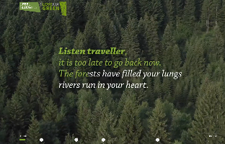
Idées de contributions des visiteurs
Slovénie
Étude de cas
Comment les visiteurs peuvent contribuer
Je ressens
Slovénie
La Slovénie se classe quatrième parmi 154 pays en termes de contribution positive à la planète et au climat. Elle possède de vastes forêts, une riche biodiversité, de nombreuses zones et parcs protégés, une richesse hydrique exceptionnelle et une eau potable de grande qualité. Les Slovènes sont fiers de leur riche patrimoine culturel, qu'ils préservent activement. Ils fournissent également des messages clés, des conseils et des instructions sur la manière dont leurs visiteurs peuvent aider et contribuer à assurer une découverte verte et responsable de la Slovénie pour tous.
Vidéo interactive :
https://www.slovenia.info/sl/zgodbe/interaktivni-video-zelena-slovenija
01
Choisir un mode de transport écologique pour voyager en Slovénie
Voyagez en Slovénie en train ou en bus ou choisissez une compagnie aérienne engagée dans un programme de réduction de son empreinte carbone.
Réservez un hébergement de vacances qui possède un certificat “Slovénie verte”. Les prestataires certifiés traitent les eaux usées, les déchets et l'énergie de manière responsable et sont étroitement impliqués dans la communauté locale.
Contribuez à préserver l'équilibre délicat des zones naturelles en restant sur les sentiers existants. Faire du vélo ou marcher en dehors des sentiers existants peut provoquer un déséquilibre biotique.
Respectez les animaux sauvages. Veillez à maintenir une distance appropriée. Ne nourrissez pas les animaux dans leur habitat naturel. Soyez également respectueux envers les animaux domestiques.
Montrez à vos proches que vous pouvez être romantique sans piétiner l'herbe ou cueillir des fleurs. Les prairies fleuries offrent des pâturages aux abeilles slovènes , nos reines de la pollinisation.
Lire la suite
Lorsque vous planifiez vos vacances en Slovénie, choisissez des modes de transport, de déplacement et d'hébergement respectueux de l'environnement'.

Slide 55
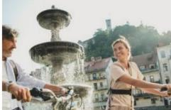
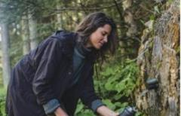
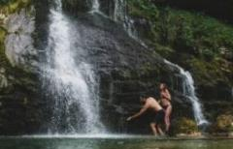
Idées de contributions des visiteurs
Slovénie
Étude de cas
Comment les visiteurs peuvent contribuer
Je ressens
Slovénie
Trouvez des exemples de PME durables dans les secteures de l’hôtellerie-restauration, d'attractions, de parcs, de destinations touristiques, d'opérateurs et de plages qui ont reçu le certificate “Slovénie verte” :
plan vert du tourisme slovène
02
L'environnement et le climat
L'eau en Slovénie est propre et potable partout où vous allez. Nous vous recommandons d'apporter une gourde pour éviter d'acheter des bouteilles en plastique.
Aidez-nous à préserver l'abondance de nos ressources en eau en prenant une douche rapide au lieu d'un bain et en fermant le robinet lorsque vous vous brossez les dents.
Séparez vos déchets et jetez-les dans les endroits prévus à cet effet. Lorsque vous explorez des espaces naturels, apportez vos déchets, y compris les mégots de cigarettes, à la ville la plus proche.
Essayez de réduire la quantité de déchets que vous produisez, en particulier le plastique à usage unique. Utilisez des sacs en tissu, utilisez votre gourde et commandez votre boisson sans paille.
Contribuez à la conservation de l'énergie lorsque vous louez un logement en refusant le changement des serviettes et le nettoyage des chambres. Éteignez les lumières et la climatisation lorsque vous n'en avez pas besoin.
Choisissez des savons et des cosmétiques respectueux de l'environnement, qui ne nuisent pas aux écosystèmes fragiles.
Lire la suite
Que ce soit en ville ou à la campagne, le lien entre les Slovènes et leur environnement naturel est perceptible à chaque pas. Les centres-villes sont à un jet de pierre de l'environnement naturel. Allons vers une société sans déchets et gardons notre environnement propre, sain et sûr".

Slide 56

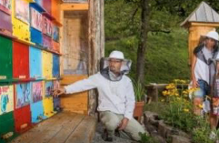
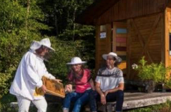
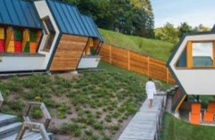
Étude de cas
Comment les visiteurs peuvent contribuer
Je ressens
Slovénie
Idées de contributions des visiteurs
Slovénie
Cliquez pour en savoir plus sur
les expériences traditionnelles d'apiculture en Slovénie.
Excursions et visites guidées
Guides touristiques apicoles
Hébergement avec les abeilles
Autres exemples d'expériences vertes en matière de culture et de patrimoine
Musée de l'apiculture à Radovljica
Le rucher de Jansa
Musée ethnographique slovène
03
Protéger la culture et les traditions
Respectez les habitants et leur culture. N'envahissez pas leur espace personnel et ne prenez pas de photos d'eux sans autorisation. Respectez le code vestimentaire et les traditions religieuses.
Apprenez quelques phrases de base en slovène et donnez le sourire à vos hôtes. Bonjour = dober dan, merci = hvala, comment allez-vous = kako ste, c'est très bien - to je zelo dobro.
Goûtez à la riche cuisine slovène et soutenez les agriculteurs locaux en choisissant des plats slovènes traditionnels préparés à partir d'ingrédients locaux de saison.
Achetez des produits locaux. Soutenez les artisans et les artistes locaux en complimentant leur travail ou en achetant leurs produits. Choisissez des souvenirs faits à la main plutôt que des produits de masse.
Visitez les événements traditionnels pour découvrir les habitudes, les coutumes et les traditions slovènes.
Évitez les sites touristiques surpeuplés. Explorez plutôt les coins cachés de destinations moins visitées et vivez des expériences vraiment authentiques.
Chaque lieu possède ses propres traditions et ses propres trésors culturels que nous protégeons soigneusement. Certains de ces trésors sont inscrits sur la liste du patrimoine mondial de l'UNESCO. Les habitants sympathiques et hospitaliers ajoutent un atout au charme naturel. Soyez respectueux et aimable en retour'.
Lire la suite

Slide 57
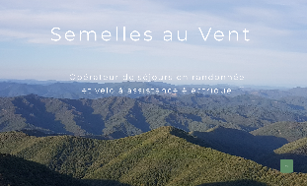
Idées de contributions des visiteurs,
France
Étude de cas
Semelles au vent
France
Semelles au Vent propose des expériences en plein air ; randonnées, séjours bien-être, aventures à vélo électrique, trekking, retraites, yoga et camping. Depuis 2017, ils font partie de la Charte européenne du tourisme durable CETD et EUROPARC dans le but de préserver et de protéger la culture et le patrimoine naturels.
Site web
You Tube
Approches et éthique de la durabilité
Activités engagées dans la durabilité environnementale
éduquent et immergent les visiteurs dans des expériences liées au patrimoine naturel et bâti, en mettant l'accent sur la protection de l'environnement et de la population
Participent à la préservation et à l'autonomisation par le biais de pratiques touristiques responsables : voyager lentement à pied, à vélo, à dos d'âne ou par les transports publics.
Dans chacune de leurs destinations, ils travaillent avec des partenaires qui ont la même éthique. Ils s'attachent à promouvoir les circuits courts, à acheter des produits locaux et à intégrer ces petits acteurs locaux dans leurs itinéraires pour dynamiser l'économie locale.
Valoriser les rencontres humaines avec les locaux pour que lles visiteurs puissent découvrir la véritable culture de l'endroit où ils se trouvent afin qu'ils vivent une expérience garantie authentique.
Comprenant que leur environnement local est un élément essentiel, ils le valorisent, le protègent et en prennent grand soin. Toutes leurs randonnées sont pratiquées dans le respect et avec consigne de ne pas dénaturer ou altérer l'environnement.
S'efforcent de rester petits afin de minimiser l'impact, s'assurent que la connexion est renforcée, afin d'être disponibles, amicaux, d'écouter et de partager et d'accorder toute l'attention nécessaire.
Ont ajusté leurs fonctions de gestion interne, de consommation et de gestion des déchets et se sont engagés dans la formation.
Sont reconnus comme ambassadeurs touristiques du territoire des Causses et Cévennes, patrimoine mondial de l'UNESCO.
En 2013, ils ont obtenu un diplôme d'ambassadeur du tourisme pour le territoire des Causses & Cévennes.

Slide 58

Formation et éducation pour les employés et les autres entreprises
Faire en sorte que les pratiques durables fassent partie de de la formation continue et favoriser les suggestions.
Envisagez de former une "équipe verte" et faites de la durabilité un point standard des réunions/rapports de gestion.
Créer un programme environnemental qui inclut la participation et la contribution des parties prenantes.
Placez des panneaux d'information sur vos pratiques durables dans des endroits appropriés.
Proposez un programme d'incitation pour que le personnel et les clients participent aux pratiques durables actuelles de votre entreprise.
Les déclarations relatives aux pratiques environnementales sont transparentes et vérifiables par les clients et/ou des entités tierces.
Mettez en avant vos efforts en matière de développement durable dans vos publications, vos publicités et votre site web.
Proposer des espaces pour récolter les reactions et commentaires des clients et du personnel sur les nouvelles pratiques durables.
Partagez votre expérience. Sensibilisez les autres à la durabilité en prenant la parole lors d'événements et de conférences et en faisant visiter les pratiques durables de l'établissement.
Fournir une formation continue au personnel sur la durabilité et des forums pour la contribution du personnel. Inclure la durabilité dans l'évaluation du personnel
Participer à un programme de certification environnementale ou de tourisme durable

Slide 59

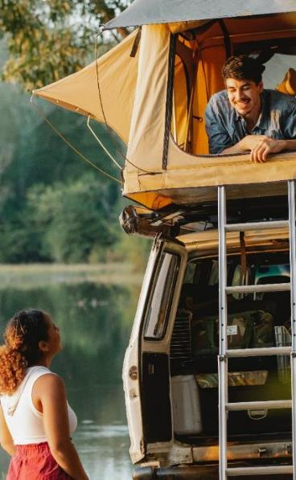
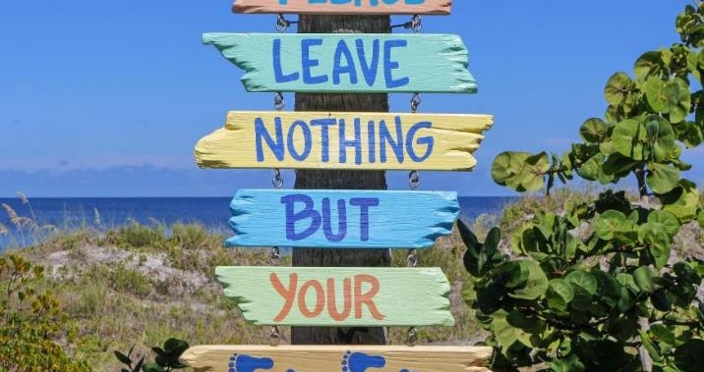

Slide 60
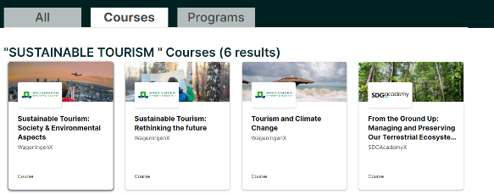

Commencez à former votre personnel dès le premier jour !
Étape 1 Évaluez le parcours actuel de vos clients pour déterminer si votre entreprise est sans obstacle et accessible aux personnes souffrant d'un handicap ou d'une déficience.
Ne vous inquiétez pas, vous n'avez pas besoin de développer votre propre formation.
Ce guide est un excellent point de départ pour la formation du personnel. Si vous souhaitez quelque chose de plus proche d'une "structure de type cours" axée sur certains domaines, consultez le site Massive Open Online Courses (MOOC). Il propose des cours en ligne gratuits auxquels tout le monde peut s'inscrire. Les MOOC sont des moyens abordables et flexibles d'acquérir de nouvelles compétences, de perfectionner ou faire progresser votre personnel et de proposer des expériences éducatives de qualité en ligne. Des millions de personnes dans le monde utilisent les MOOC pour apprendre. Saisissez simplement le cours que vous recherchez dans la barre de recherche et une liste de cours apparaîtra.
Hydratation des plantes saines Recyclage des vieilles éponges
L'eau qui se dépose au fond des pots peut entraîner la pourriture des racines. Pour combattre ce problème, découpez de vieilles éponges et mettez-les au fond du pot. Les éponges retiennent l'humidité et créent l'espace d'air nécessaire. Elles empêchent également l'eau de s'écouler par le fond. L'éponge agit comme une réserve d'eau et garde le sol humide plus longtemps.
Étape 1 Évaluez le parcours actuel de vos clients pour déterminer si votre entreprise est sans obstacle et accessible aux personnes souffrant d'un handicap ou d'une déficience.
Site web des cours en ligne Massive Open Online Courses (MOOC ) Compétences durables et vertes pour le tourisme et l'hôtellerie

Slide 61
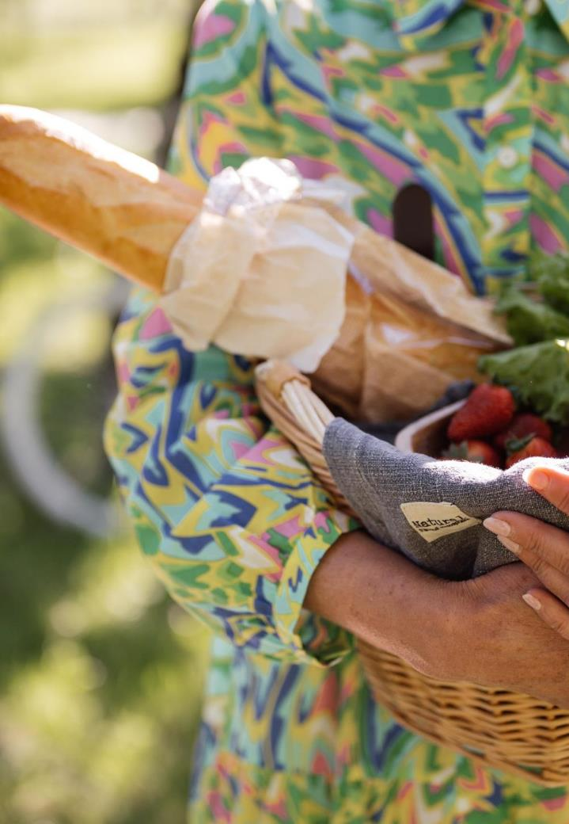
Partie 2
Eau, déchets consommation, émissions et énergie

Slide 62
L’eau, les déchets, la consommation, les émissions et l'énergie sont les clés du tourisme durable
Le tourisme durable a de nombreuses dimensions et chaque dimension comporte de nombreux aspects. Dans la section suivante, nous aborderons problématiques suivantes : les déchets, l'eau, la consommation, les émissions et l'énergie, ainsi que la manière dont vous pouvez tenter de minimiser leur impact sur votre environnement. La mise en œuvre de telles initiatives relève du bon sens commercial. Nombre d'entre elles sont rentables et abordables, voire gratuites !
Les effets du changement climatique auront des conséquences dramatiques et remodèleront le secteur. Toutefois, ses effets varieront d'une destination à l'autre. Des températures plus élevées pourraient attirer davantage de visiteurs pendant plus longtemps, mais des phénomènes météorologiques extrêmes tels que les ouragans, l'élévation du niveau de la mer, la modification des précipitations, la multiplication des incendies de forêt, des vagues de chaleur, le raccourcissement des saisons hivernales et l'apparition de nouvelles maladies vont bouleverser les voyages dans le monde. Une étude de KPMG a classé les secteurs du transport et du tourisme comme les moins bien préparés et parmi les plus exposés aux risques physiques liés au changement climatique. Mais la menace du changement climatique n'est pas la seule raison pour laquelle les entreprises touristiques devraient adopter la durabilité. Les entreprises, les régions et les pays d'Europe ont tout intérêt à protéger et à améliorer l'avenir de l'industrie du tourisme rural.
Une entreprise qui tente d'avoir un faible impact sur l'environnement et la culture locale, tout en contribuant à la création de revenus, d'emplois et à la conservation des écosystèmes locaux.
(Gestion de l'environnement urbain)

Slide 63
Northern Ireland Tourism déclare que ;
Les principes de durabilité sont essentiels pour sauvegarder les produits touristiques authentiques dont dépend le tourisme nord-irlandais. Nos légendes vivantes, nos côtes et nos lacs, nos espaces naturels uniques, notre culture et notre créativité - tous doivent être protégés contre les impacts environnementaux et sociaux du développement touristique. Les visiteurs bénéficient d'une approche durable grâce à des produits naturels et soignés qui entretiennent des liens étroits avec les communautés locales, ce qui se traduit par une meilleure expérience globale pour les visiteurs. Les entreprises individuelles peuvent également en bénéficier. D'une part, il est possible de réaliser des économies en suivant les meilleures pratiques durables telles qu'une meilleure gestion de l'énergie, de l'eau et des déchets. Une approche durable permet également de préparer l'avenir d'une entreprise en prévision de la législation à venir, qui pourrait être abondante, l'exécutif e l’Irlande du Nord s'étant engagé à réduire les émissions de gaz à effet de serre d'au moins 35 % d'ici 2025.
Le projet de loi sur le changement climatique de l’I-N, qui fera l'objet d'une consultation publique au début de 2013, est l'un de ces exemples de législation potentielle à venir". L'évolution des tendances, des préférences et des politiques en matière de durabilité ouvrira de nouvelles opportunités de marché pour les entreprises prêtes à les saisir. L'une de ces opportunités pourrait être une population croissante connue sous le nom de "LOHAS" (Lifestyles of Health and Sustainability). Les LOHAS sont animés par des consommateurs conscients de l'importance de l'environnement et bien informés, selon les experts du secteur, ils pourraient constituer le prochain secteur de pointe de l'industrie du tourisme. Les premiers arrivés seront les entreprises qui auront réussi à mettre en place des politiques durables, à sensibiliser à l'environnement et à faire preuve de respect pour les cultures locales.
Source : Politique et perspectives : L'avenir du tourisme durable, Office du tourisme d'Irlande du Nord.

Slide 64

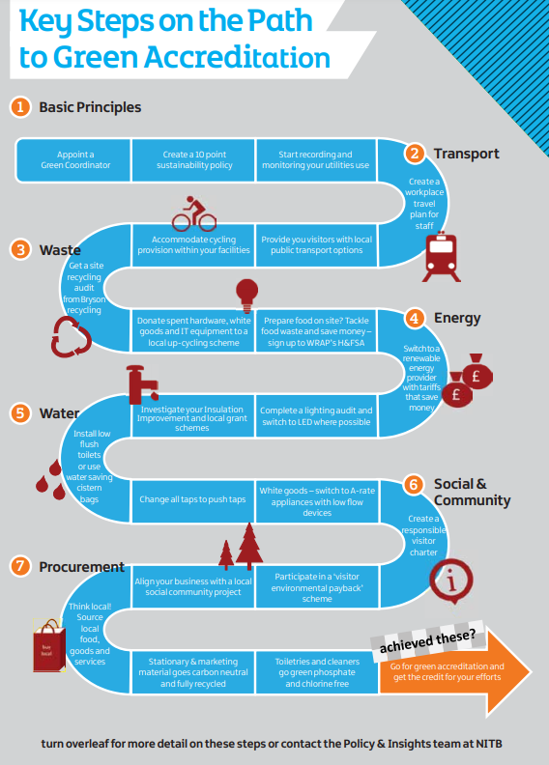
Guide touristique de l'Irlande du Nord

Slide 65
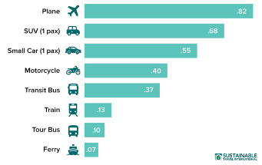
Gestion et réduction des émissions de gaz à effet de serre
Les émissions de gaz à effet de serre sont des gaz à effet de serre rejetés dans l'atmosphère terrestre à cause de l'homme : l'effet de serre des 50 milliards de tonnes rejetées par an provoque le changement climatique. La plupart sont du dioxyde de carbone provenant de la combustion de combustibles fossiles : charbon, pétrole et gaz naturel. Le tourisme est responsable d'environ 8 % des émissions de carbone dans le monde. Des vols en avion aux promenades en bateau, en passant par les souvenirs et l'hébergement, diverses activités contribuent à l'empreinte carbone du tourisme.
La première chose à faire est de demander à un expert d'effectuer une évaluation complète de vos émissions de gaz à effet de serre et de carbone afin de comprendre exactement où vous en êtes et quelles sont les lacunes que vous devez combler en priorité. L'expert peut faire des recommandations sur les meilleures pratiques certifiés et vous mettre sur la bonne voie. Il peut vous suggérer ;
Utiliser des sources d'énergie renouvelables telles que l'énergie solaire, éolienne, la biomasse et la géothermie.
Installer un système de chauffage solaire de l'eau
Minimiser le transport en programmant des livraisons groupées
Choisir des vendeurs locaux pour réduire le transport des articles
Offrir aux visiteurs et au personnel la possibilité d'utiliser des moyens de transport alternatifs, tels que le covoiturage, les transports publics, les vélos électriques, les Segway, les véhicules hybrides ou la marche à pied
Offrir des places de stationnement privilégiées aux
clients et au personnel qui utilisent des véhicules à carburant alternatif ou des moyens de transport alternatifs.
Mettre en place des programmes d'économie de carburant pour les véhicules de l'entreprise, tels que l'inspection régulière des véhicules, la réduction de la marche au ralenti et la planification des itinéraires pour minimiser les distances parcourues.
Adopter des moyens de transport et des carburants alternatifs pour l'entreprise, tels que l'hybride-électrique, le biodiesel, l'E85 (éthanol) et l'électrique pour les services liés aux activités professionnelles, la navette avec les clients, les courses et les livraisons.
Émissions par mode de transport
livres de C02e émises par passager et par mile
Voyage durable - Tourisme à empreinte carbone

Slide 66

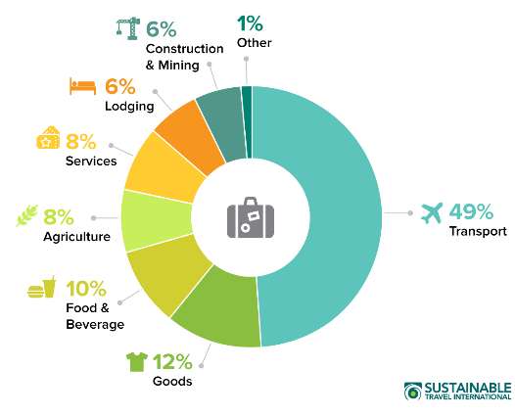
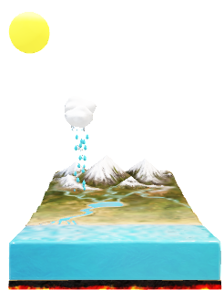
Gestion et réduction des émissions de gaz à effet de serre
Empreinte carbone du tourisme mondial
Construction & exploitation minière
Autre
Hébergement
Transports
Nourriture & boisson
Biens
Que faire ?
Calculer maintenant votre empreinte carbonne
Lire des conseils et astuces pour la Réduire
Apprenez comment compenser le carbone en tant que visiteur ou entreprise
Voyage durable – L’empreinte carbone du tourisme

Slide 67

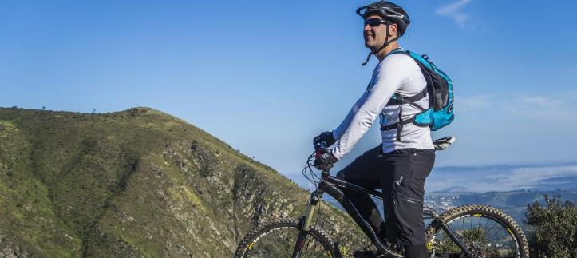
Le vélo : parfait pour commencer!
Incitez vos visiteurs à utiliser davantage les vélos en mettant en place une stratégie d’accueil des vélos ! Vous pourrez également obtenir des sources de revenus supplémentaires !
Accueillir les cyclistes qui apportent leur propre vélo
Les cyclistes aiment leurs vélos. Le stockage sécurisé des vélos sur place est la principale préoccupation des cyclistes en vacances. Offrez des installations de verrouillage sûres dans un espace propre et sûr.
Étape 1 Évaluez le parcours actuel de vos clients pour déterminer si votre entreprise est sans obstacle et accessible aux personnes souffrant d'un handicap ou d'une déficience.
Source de revenus supplémentaires 1 : Mettre à disposition quelques vélos GRATUITEMENT, puis louer les vélos supplémentaires.
Pour les clients qui apportent leurs propres vélos, récompensez-les en leur fournissant des ”reparations et pièces détachées". C'est simple et bon marché et ils s'en souviendront. Un kit de réparation de vélo ne coûte pas plus de 5 € et offre un espace dédié à l'entretien.
Encouragez vos clients à laisser la voiture à la maison en proposant des ramassages, des réductions et des informations actualisées sur les transports publics.
Source de revenus supplémentaires 2 : Les vélos électriques sont très populaires car ils conviennent à tous les niveaux de forme physique. Proposez-en quelqu’uns à la location.
Source de revenus supplémentaires 3 : Les cyclistes et les marcheurs préfèrent souvent manger sur le pouce. Proposez-leur des paniers-repas sains et énergétiques. Si vous le pouvez, approvisionnez-vous localement !
Accueillez chaleureusement les marcheurs et les cyclistes en participant aux programmes "Walker's Welcome" ou "Cyclist's Welcome".

Slide 68
Gestion des déchets solides : réduction, réutilisation et recyclage
En tant qu'industrie encline à la surconsommation, le tourisme produit une quantité considérable de déchets et de pollution. Dans certains endroits, les touristes produisent jusqu'à deux fois plus de déchets que les résidents locaux. Cela peut mettre à rude épreuve les systèmes locaux de gestion des déchets, faisant déborder les décharges et les stations d'épuration.
Réalisez un audit/une évaluation des déchets
Achetez des produits dans des récipients réutilisables et/ou consignés, rechargeables.
Travaillez avec les fournisseurs et les vendeurs pour réduire les emballages, par exemple en développant un programme de reprise des caisses, palettes et autres matériaux d'emballage.
Sensibilisez le personnel et les employés à la réduction des déchets et inspecter régulièrement les poubelles pour s'assurer que les meilleures pratiques soient respectées.
Encouragez le personnel à conserver les articles réutilisables.
Utilisez des dispositifs rechargeables si possible, par exemple des appareils rechargeables par USB ou des piles rechargeables.
Suggestions pour les déchets de papier
Réglez les photocopieurs et les imprimantes pour qu'ils impriment recto/verso. Récupérez et utilisez le côté vierge du papier imprimé sur une seule face comme papier brouillon
Distribuez les informations aux clients, au personnel et aux partenaires commerciaux par courrier électronique.
Numérisez vos informations et brochures via iPad, écrans de television ou video, et recyclez vos gros livres, annuaires et catalogues. Rendez-les ensuite accessibles et disponibles en ligne, via les reseaux sociaux, le site web ou les plateformes des organisations touristiques et des communautés.
Installez des sèche-mains automatique, ou en tissu, afin de réduire l'utilisation de serviettes en papier.
Utilisez des sacs ou des paniers en tissu plutôt que des sacs en plastique. Disposez de différentes poubelles de recyclage pour différents types de matériaux, par exemple les bouteilles, le papier et le plastique.
Utilisez des sous-verres durables plutôt que des sous-verres en papier.

Slide 69
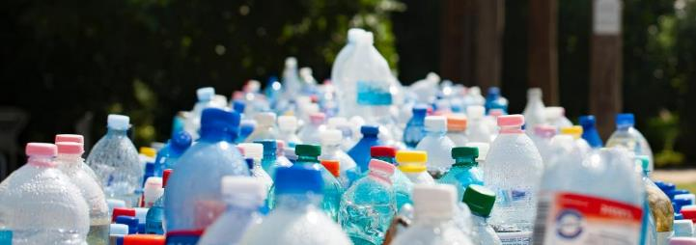
Mettez-vous à recycler !
Commencez à séparer vos déchets suivant les matériaux. Vous serez surpris de la quantité que vous accumulez !
Étape 1 Évaluez le parcours actuel de vos clients pour déterminer si votre entreprise est sans obstacle et accessible aux personnes souffrant d'un handicap ou d'une déficience.
L'une des plus importantes déclarations que vous pouvez faire sur votre engagement en faveur de l'environnement est la manière dont vous choisissez de présenter votre entreprise à vos clients. Pensez aux différents choix que vous pouvez faire lorsque vous achetez des produits et des services, qu'il s'agisse de nourriture, de produits de nettoyage, d'emballages, de matériel promotionnel ou de vaisselle. En prêtant attention aux références éthiques et environnementales de vos fournisseurs et prestataires de services et en les soutenant, vous influencez déjà la chaîne d'approvisionnement. Veillez à faire connaître la manière dont vous soutenez l'environnement en réduisant, recyclant et réutilisant. Faites participer votre personnel et continuez à essayer de faire encore mieux !
Vous serez surpris de la quantité de matériaux que vous accumulerez en peu de temps. Recherchez les services de recyclage locaux pour les principaux matériaux recyclables que vous utilisez. Attribuez ensuite un espace pour les recycler par code couleur. Vous pouvez le faire dans le cadre d'un nettoyage semestriel. Compactez ou compressez lorsque vous le pouvez.
Exemples de matériaux recyclables à mettre de côté ;
Aluminium
Verre
Piles
Déchets de jardin
Plastique
Carton ondulé
Journaux, annuaires téléphoniques
Cartouches d'encre et cartouches de toner laser
Tubes fluorescents
Les appareils électroniques tels que les ordinateurs et les téléviseurs
Moquette

Slide 70
Gestion des déchets solides : réduction, réutilisation et recyclage
Éliminez l'utilisation de la mousse de polystyrène (Styrofoam) et d'autres produits difficiles à recycler ; étudier et dresser une liste de produits de substitution pour les produits existants qui utilisent ce type d'emballage.
Faites don à des organismes de bienfaisance de matériel, d'appareils électroniques, de meubles, de rideaux et de moquettes obsolètes ou dont vous ne voulez plus.
Donnez les aliments inutilisés à une banque alimentaire communautaire ou faites-les composter.
Évitez d'utiliser des produits jetables. Choisissez des produits réutilisables tels que des tasses et des bocaux en verre et du linge en coton.
Lorsque les options réutilisables ne sont pas possibles, utilisez des produits jetables qui sont compostables ou recyclables.
Incitez les clients en proposant des reductions à ceux qui utilisent des tasses et des gourdes et encouragez les employés à utiliser des tasses et des gobelets réutilisables. Vendez des tasses et des récipients réutilisables de marque.
Adoptez une politique d'achat préférant les produits recyclables, tels que les cartouches de toner, les bouteilles de lait en verre et les boîtes de légumes du marché.
Achetez des produits, tels que les condiments, les produits de nettoyage et d'autres produits durables en vrac et sous forme concentrée lorsque cela est possible
Achetez des meubles et des équipements usagés/antiques auprès de vendeurs locaux.
Achetez des biens durables d'une qualité suffisante pour permettre leur réutilisation, leur remise en état et/ou leur rembourrage.
Recyclez les serviettes, les draps et le linge endommagés en chiffons de nettoyage, en tabliers, en mouchoirs, etc.
Instituez un programme de compostage pour les déchets du jardin et les déchets alimentaires. Invitez les clients et le personnel à apporter des restes de nourriture et les produits compostables.
Si vous utilisez des produits en papier, préférez le papier non blanchi,
Proposez des alternatives aux bouteilles d'eau individuelles en plastique, telles que des pichets à eau et des filtres à eau au point d'utilisation, des robinets sur pied pour que les clients puissent remplir des bouteilles en verre.
Réduisez les déchets provenant des stocks périmés en utilisant un contrôle efficace des stocks, tel que l'achat en flux tendu, des systèmes d'étiquetage efficaces ou le principe du premier entré/premier sorti.
Assurez-vous que le personnel désigné inspecte les fruits et légumes et autres produits avant d'accepter les livraisons
Fournissez des poubelles pour les cigarettes dans les zones fumeurs
Effectuez un entretien préventif de l'équipement afin de réduire le risque de remplacement, effectuez des tests pour vous assurer du bon fonctionnement des appareils électriques.
Fournissez et parlez des bacs de recyclage sur les lieux entreprises.

Slide 71




Slide 72

Gaspillage alimentaire
Vous payez deux fois pour les déchets - une fois pour les acheter, une fois pour les éliminer - il est donc essentiel de les minimiser. En moyenne, 21 % des déchets alimentaires proviennent de la détérioration, 45 % de la préparation des aliments et 34 % des assiettes des consommateurs.
Contrôle - Analysez quels sont les principaux produits alimentaires qui sont gaspillés. Dans la plupart des logements, il s'agit des pommes de terre, des produits de boulangerie, des fruits et des légumes.
La taille des portions – Proposez différentes options de portions
Concentrez-vous sur la livraison, le stockage et l'utilisation des produits à courte durée de conservation - ce sont les plus susceptibles d'être gaspillés.
Assurez un tri clair des déchets dans la cuisine afin que les articles soient jetés dans les bons conteneurs.
Signez l'accord sur l'accueil et la restauration, qui vise à réduire les emballages.
Choisissez des équipements de cuisine économes en énergie, en étudiant les coûts d'exploitation et d'achat et en rechercant les déductions pour amortissement (voir la section "site web").
Vérifiez les joints des portes du four, du réfrigérateur et du congélateur pour vous assurer qu'ils fonctionnent efficacement.

Slide 73

Produits locaux et cuisines collectives
Produits locaux
Cuisines pour les visiteurs
Les clients apprécieront la possibilité de goûter certaines des spécialités de la région et l'utilisation de produits locaux dans les plats proposés.
Établissez des relations avec les producteurs et les restaurants locaux et faites-en la promotion auprès des clients, en fournissant des informations intéressantes sur l'origine des aliments. Veillez à ce que le personnel soit informé de l'origine des aliments.
Informez vos visiteurs des possibilités d'acheter des produits alimentaires comme souvenirs : marchés de producteurs, magasins de produits agricoles ou autres magasins spécialisés dans l'alimentation qui se trouvent à proximité. Vous pourriez même inviter régulièrement des producteurs locaux et proposer une gamme de produits locaux. Déconseillez-leur d'acheter des objets qui ont un impact sur l'environnement et les animaux, par exemple des coquillages ou du cuir.
Installez des équipements économes en énergie et en eau, notamment les réfrigérateurs, les congélateurs et les lave-vaisselle. Recherchez le label énergétique de l'Energy Savings Trust et de l'UE (A+++ est désormais le plus élevé).
Encourager les clients à utiliser les lave-vaisselle lorsqu'ils sont pleins afin d'économiser l'eau et l'énergie.
Sensibilisez les visiteurs aux possibilités de recyclage (voir la section sur le recyclage.).

Slide 74

Repensez la nourriture !
Réduisez le gaspillage alimentaire. Vos visiteurs, votre porte-monnaie et l'environnement vous en remercieront !
Le Waste and Resources Action Programme (WRAP) estime qu'en 2012, les hôtels britanniques ont gaspillé environ 318 millions de livres sterling rien qu'en déchets alimentaires. 40 % des aliments gaspillés sont des glucides, notamment des pommes de terre, du pain, des pâtes et du riz. Le coût réel des déchets ne se limite pas aux coûts d'élimination. Il faut également prendre en compte les coûts d'achat, de transport, de stockage et de cuisson des produits qui finissent à la poubelle ou dans les égouts. En outre, nous manquons physiquement d'espace pour la mise en décharge. Nous devons repenser radicalement notre approche des déchets. La bonne nouvelle, c'est que le WRAP - qui a fini de fouiller dans nos poubelles - a trouvé des moyens simples de s'attaquer aux déchets. (NI Tourism)
Analysez votre productions de déchets pour mieux comprendre d'où viennent vos déchets et comment les réduire. Approvisionnez-vous en produits locaux (et encore mieux en produits biologiques) : vous économiserez des oublis, vous soutiendrez l'économie locale et votre nourriture sera meilleure et plus fraîche. Vos visiteurs auront également l'occasion d'essayer quelque chose de différent -quelque chose de local!
Repensez la taille de vos portions. 40 % des aliments gaspillés sont des glucides, en servez-vous trop ? Si quelqu'un veut une petite portion, offrez-la à prix réduit.
Gardez votre réfrigérateur à 5 degrés ou moins pour maximiser la durée de vie des aliments.
Compostez vos déchets de cuisine et créez des stations de recyclage clairement identifiées à des endroits bien visibles. C'est également excellent pour vos jardins.
Proposez des "doggy bags" aux clients.
Évitez, si vous le pouvez, d'acheter des aliments dans du plastique. Rendez-vous sur les marchés locaux avec un panier ou des sacs en tissu si nécessaire. Veillez à ce que vos clients sachent d'où viennent vos aliments et que vous soutenez les produits locaux. Ils l'apprécieront davantage.
Affichez les informations des marchés locaux à votre reception ; affichez les coordonnées des fournisseurs et des marchés sur des flyers.

Slide 75

Réduction de la consommation d'eau douce
La conclusion de l'étude ESIN sur l'eau sortie en mars 2018 porte sur 8 petites îles européennes : Grèce, Croatie, Irlande et France qui ont toutes connu des problèmes de pénurie d'eau. Le schéma ci-dessous représente leur consommation moyenne d'eau (120 litres/ jour) répartie en différents usages : plus la couleur est foncée, moins l'eau doit être purifiée.
À titre de comparaison, la consommation moyenne d'eau par habitant en Europe varie entre 40 et 150 litres par jour.
Étape 1 Évaluez le parcours actuel de vos clients pour déterminer si votre entreprise est sans obstacle et accessible aux personnes souffrant d'un handicap ou d'une déficience.
Image Fédération des îles écossaises
Effectuez un audit de l'eau avec un professionnel de la conservation de l'eau. Examinez votre consommation d'eau, vos systèmes et vos opérations.
Effectuez des inspections régulières avec des professionnels et établissez des programmes d'entretien préventif pour garantir une efficacité maximale. C'est de l'argent bien dépensé à long terme.
Formez le personnel à la conservation de l'eau et aux bonnes pratiques. Élaborer un manuel à l'intention du futur personnel
Evitez les nettoyages à base d'eau et utilisez des alternatives telles que la technologie des microfibres.
Lors de l'achat ou du remplacement d'appareils électroménagers ou de luminaires, achetez des modèles économes en eau, tels que ceux certifiés par une agence de protection de l'environnement reconnue par l'EPA.
Installez des aérateurs à faible débit sur les éviers (1,5 gal/min)
Installer des éviers à fermeture automatique dans les salles de repos et espaces communs.
Utilisez des systèmes de recirculation, de boucle d'eau froide et de contrôle de la température dans les machines à glace refroidies par eau, les climatiseurs et les unités de réfrigération refroidies par eau.
Utilisez des équipements de réfrigération refroidis par air plutôt que par eau.
Nettoyez les fenêtres lorsque cela est vraiment necessaire.
Utilisez des équipements de nettoyage des sols avec des systèmes de filtrage à haute pression, à faible volume et à recyclage.
Inspectez régulièrement les machines à glaçons pour éviter les débordements.

Slide 76
Réduction de la consommation d'eau douce
Paysage et irrigation
Utilisez les meilleures pratiques de gestion de l'eau pour l'aménagement paysager et l'irrigation, notamment :
Établissez un calendrier de fréquence en fonction du climat local, de la saison et de la zone paysagée (zones hydroélectriques multiples) afin de maximiser l'efficacité de l'utilisation de l'eau.
Augmentez la hauteur de coupe de la tondeuse à gazon pour réduire l'évaporation.
Inspectez régulièrement le système d'arrosage, y compris les têtes, les buses, les conduites et les vannes, pour s'assurer de l'efficacité des réglages et du bon fonctionnement.
Assurez-vous que le matériel d'irrigation applique l'eau de manière uniforme
Limitez les surfaces engazonnées et/ou utilisez le xéropaysagisme (le xéropaysagisme est le processus d'aménagement paysager, ou de jardinage, qui réduit ou élimine le besoin d'irrigation).
Placez les pièces d'eau décoratives dans des zones ombragées
Évitez de fertiliser et de tailler les plantes qui stimuleraient une croissance excessive.
Enlevez les mauvaises herbes et les plantes malsaines pour s'assurer que seules les plantes désirées sont arrosées.
N'arrosez les paysages que lorsque c'est necessaire.
Planifiez l'arrosage tôt le matin ou le soir, lorsque l'évaporation est la plus faible.
Enlevez le chaume et aérez votre pelouse pour favoriser le mouvement de l'eau vers la zone des racines.
Évitez la perte d’eau et veillez à ce que les arroseurs ne coulent pas sur les trottoirs et les zones pavées.
N’arrosez pas les jours de vent, de pluie ou de chaleur excessive.
Installez un système d'arrêt de pluie ou des détecteurs de moiteur pour éviter tout arrosage excessif.
Mettre en place des systèmes d'irrigation au goutte-à-goutte lorsque cela est possible
Paillez autour des plantes pour limiter l'évaporation et reposser la croissance des mauvaises herbes.
Évitez les utilisations non-nécessaire de l'eau, comme le lavage au jet des trottoirs, des allées, des bâtiments et des parkings.

Slide 77

Gestion des eaux usées
Avec 700 millions de touristes internationaux par an et 500 milliards de dollars de recettes annuelles, le tourisme est l'un des plus grands secteurs d'activité au monde, avec une empreinte environnementale conséquente. Actuellement, l'utilisation intensive d'eau douce et la production de déchets solides et liquides par les activités touristiques entraînent une grave dégradation de l'environnement, qui peut à son tour avoir un impact sur la viabilité d'une installation et même d'une destination.
Selon l'Agence européenne pour l'environnement, le tourisme contribue à environ 7% de la pollution des eaux usées en Méditerranée, en générant jusqu'à 180 litres d'eaux usées par touriste/jour. Cette section présente les bonnes pratiques de gestion de l'eau et des déchets spécifiques aux petites et moyennes entreprises, qui représentent 80 % des entreprises touristiques dans le monde. Bien que certaines d'entre elles soient engagées dans la durabilité, la plupart ne le sont pas, pour des raisons telles que le manque de sensibilisation, le manque de fournisseurs, l’absence de technologies ou d'informations appropriées et de sites de mises en pratique réalisables. Les actions présentées dans cette section visent à aider les PME à fournir un environnement sain et propre pour attirer les touristes (un des objectifs les plus important du tourisme) en présentant des actions ne demandant que peu de ressources.
L'eau peut être utilisée plusieurs fois en utilisant une méthode adaptée à l'objectif visé : eau potable, eau non potable (nettoyage et chasse d'eau). Par exemple, l'utilisation de l'eau de la douche pour alimenter les toilettes crée un système circulaire ; l'eau de pluie peut être stockée et utilisée pour l'irrigation de la végétation environnante ; et au lieu d'avoir sa propre chaudière, il est également possible de payer pour avoir accès à l'eau chaude.
Réduction
Réduire les perte d’eau en ayant une utilisation efficace
Récupération
Récupérer les ressources d’eaux usées et les mettre à profit
Réutilisation
Réutiliser l'eau qui ne nécessite qu'un traitement minimal, voire aucun traitement
Gestion circulaire
de l’eau
Restauration
Ramener l’eau à la source : eau de même qualité, voir meilleure
Recycler
Recycler les ressources et les eaux usées
Ressources et images Gestion circulaire des déchets de l'eau
Ressource Un manuel pour la gestion de l'eau et des déchets : ce que
l'industrie du tourisme peut faire pour améliorer ses performances

Slide 78
Gestion des produits chimiques
Limitez le nombre de produits chimiques utilisés et stockés (minimisez le stockage) sur la propriété et disposez d'un plan de gestion pour l'achat de produits chimiques, tel que l'achat en flux tendu
Veillez à ce que tous les produits chimiques soient stockés en toute sécurité et clairement identifiés.
Veillez à l'utilisation, au stockage et à l'élimination appropriés des produits de nettoyage et d'autres produits chimiques tels que les engrais et les peintures.
Faites appel à un service de blanchisserie qui utilise des méthodes de nettoyage respectueuses de l'environnement ou utilisez une machine à laver, dont les cycles de lavage sont plus courts.
Utilisez si possible des solutions moins nocives, comme des substituts organiques aux engrais chimiques.
Surveillez les équipements et les produits pour détecter les fuites chimiques potentielles telles que les aérosols, les extincteurs, les CFC et les HCFC des réfrigérateurs des équipements de refroidissement et les liquides automobiles.
Utilisez un système de lutte intégrée contre les parasites (IPM) pour le contrôle des parasites intérieurs et extérieurs.
Suivez les meilleures pratiques de gestion pour les graisses, les huiles et les huiles minérales.
Utilisez des peintures, solvants et revêtements écologiques ou certifiés (cote de danger pour la santé de 1 ou moins sur la fiche signalétique).
Utilisez des peintures au latex plutôt que des peintures à l'huile.
Formez le personnel aux méthodes appropriées de confinement et de nettoyage des déversements, des égouttures et des lessivages, et effectuer des inspections régulières dans les zones concernées.
Produits de nettoyage
Réduisez les surfaces en dur telles que les aires de stationnement imperméables.
Créez des zones tampons naturelles autour des plans d'eau
Construisez des bio-salles ou des fossés près des parkings pour réduire le ruissellement.
Construisez des zones naturelles pour retenir les eaux pluviales, comme des jardins de pluie.
Limitez l'utilisation de produits chimiques, tels que les engrais et les pesticides, et veiller à ce qu'ils ne soient pas utilisés près des collecteurs d'eaux pluviales et des eaux naturelles.
Placez les restes de nourriture dans les poubelles ou les bacs de compostage avant de laver la vaisselle et les autres ustensiles de cuisine.

Slide 79
Gestion des voies navigables locales
Utilisez des produits de nettoyage sans danger pour l'environnement ou mieux encore certifiés lorsque cela est possible.
Cote de danger pour la santé de 1 ou moins sur la fiche signalétique de tous les produits chimiques de nettoyage utilisés sur la propriété.
Assurez-vous que les détergents pour lave-vaisselle sont biodégradables et ne contiennent pas d'acide nitrilotriacétique ou d'agent de blanchiment au chlore, qu'ils ne contiennent pas de phosphate ni d'agent de blanchiment, qu'ils sont non toxiques et biodégradables, et qu'il s'agit de détergents à lessive liquides ou en poudre concentrés.
N'utilisez les désinfectants que lorsque cela est nécessaire et conformément aux normes de santé publique.
Lors du nettoyage extérieur ou du lavage sous pression, il convient de prendre les précautions nécessaires pour éviter le déversement de contaminants tels que les détergents dans les rivières, les zones humides et les cours d'eau.
Ressources
Un manuel pour la gestion de l'eau et des déchets pour l'industrie du tourisme
Meilleures pratiques environnementales dans le secteur du tourisme

Slide 80

L'eau est importante pour la Slovénie
Coup de projecteur sur Les PME du tourisme écologiquement durable
National Geographic a reconnu la Slovénie comme le leader 2018 du tourisme durable. La Slovénie a 96 indicateurs de durabilité détaillés sur 100 (penser à l'environnement et au climat, à la culture et à l'authenticité, à la nature et à la biodiversité, entre autres). Et sa capitale pittoresque Ljubljana a également été sacrée capitale la plus verte d'Europe en 2016 par l'Union européenne. Les entreprises des PME touristiques de la culture, du patrimoine, de l'hébergement et des activités liées à la nature ont un rôle majeur à jouer dans la protection de la biodiversité très riche, des forêts et des terres agricoles.
Elles ont diversifié leurs activités en faveur de l'environnement et de l'écologie. Elles font la promotion des populations et des traditions locales qui ont un "faible impact" et des "activités lentes" telles que la marche, le vélo et le rafting. La section suivante présente des exemples de PME touristiques qui utilisent des produits verts, protègent leur environnement et leur faune, font appel à des fournisseurs durables, conservent l'eau, gèrent les déchets, sont plus économes en énergie et utilisent des produits locaux.
Autres lectures et ressources
Des mesures en faveur de la durabilité qui ont placé la Slovénie parmi les destinations les plus écologiques
Page officielle du Green Scheme Slovénie
Green Scheme du tourisme en Slovénie - Télécharger
Condé Nast Traveller : La Slovénie est la meilleure destination en 2021
Forbes : La Slovénie fait partie les 20 meilleurs endroits pour voyager en 2021
Juliana Trail et The Secret Rooms of Hotel Jama fait partie des meilleurs projets touristiques européens selon des journalistes britanniques

Slide 81

L'eau est importante
pour la Slovénie !
Des activités à faire en
lien avec l’eau !
Étude de cas
SOČA
VALLEE
Slovénie
Visitez les monuments naturels de la vallée : Le pont du diable, La pittoresque cascade de KOZJAK prise dans un amphithéâtre de pierre, non loin de Kobarid. On peut y accéder par un chemin de randonnée facile, le long du lit de la rivière émeraude Soča.
Sports nautiques de plein air.
L'épicentre européen et la nature pittoresque de la vallée en font un paradis pour les sports nautiques sur la rivière Soča (rafting, kayak, canoë, hydro-speed, canyoning, etc.), les parapentistes, les pêcheurs à la mouche, les grimpeurs, les randonneurs et les vététistes.
Culture, histoire et patrimoine
"Kobarški štruklji" et "Bovški krafi", polenta maison, fromage de vache alpine et fromage blanc, préparés au Musée laitier
Le MUSÉE KOBARID présente des expositions sur les événements qui se sont déroulés pendant la Première Guerre mondiale sur la fronta Soška - et a reçu la plus haute récompense nationale, a été proclamé meilleur musée européen et a remporté le prix du musée du Conseil de l'Europe en 1993.
JAVORCA, ÉGLISE MEMORIAL du Saint-Esprit est dédiée aux défenseurs austro-hongrois tombés au champ de bataille de Tolmin sur le front de Soča (Isonzo) (1915-1917).
La FORT DE KLUŽE est un monument important de la défense contre les invasions turques pendant la première guerre mondiale.

Slide 82

Étude de cas
SOČA
VALLEE
Slovénie
L'eau est importante pour la Slovénie
La nature pittoresque de la vallée en fait un paradis pour les sports nautiques sur la rivière Soča (rafting, kayak, canoë, hydro-speed, canyoning, etc.), les parapentistes, les pêcheurs à la mouche, les escaladeurs, les randonneurs et les vététistes. La vallée de la Soča abrite également le jardin botanique alpin Juliana et attire les naturalistes et les botanistes. Des sentiers balisés mènent à de nombreux repères naturels, comme les gorges de la Soča et de la Tolminka, et la cascade de Kozjak.
Histoire verte de la Slovénie
La Slovénie raconte son histoire verte à travers les lauréats du label Slovénie Verte, ceux qui se sont engagés à mener des activités durables et écologiques. Tout est vert, quelle que soit la direction vers laquelle on se tourne - vers les sommets alpins et les vastes forêts, la mer Adriatique, le mystérieux karst et les vignobles voisins, et la plaine pannonienne. Les Slovènes aiment leur pays vert, c’est pourquoi leur préoccupation se concentre sur la préservation des trésors naturels et culturels. Ils aiment partager leur amour pour leur magnifique environnement vert avec d'autres personnes qui valorisent la gestion et le développement durables.
Suivez le label Slovénie verte
La Slovénie est le premier pays au monde à avoir été, dans son intégralité, déclaré "Destination verte du monde". Un environnement vert immaculé nous encourage à agir de manière responsable et protectrice. Sous les auspices du Green Scheme du tourisme slovène, nous mettons en œuvre des politiques vertes et créons des expériences vertes. Le LABEL SLOVENIE VERTE, qui est la promesse d'un avenir vert, est également décerné dans le cadre de ce programme national. Le nombre de lauréats du label, qui comporte cinq categories, est en constante augmentation et compte déjà plus de 120 membres.
https://www.soca-valley.com/en/ Gagnant du prix des meilleures destinations européennes

Slide 83





KLET BRDA, Vignoble familial
Production durable
L'abeille est le symbole choisi pour representer leur engagement en faveur de la production durable car elle assure la pollinisation des cultures. Ils évitent les arrosages et irrigations supplémentaires en protégeant la fertilité naturelle des sols et les insectes importants qui inhibent la terre. Stratégie de développement durable complète, cliquez sur l'image pour regarder la vidéo, site web
Château de Ljubljana
Conservation de l'énergie et gestion des déchets
Le château de Ljubljana contribue et préserve la culture, l'art et le patrimoine de Ljubljana en reliant le centre ville à la colline du château. Il réduit la consommation d'eau et d'énergie. L'eau est régulièrement contrôlée, les fuites sont vérifiées, des messages "SAVE WATER !" sont affichés pour les clients. Ils ont investi dans des ampoules LED à économie d'énergie, installé des capteurs et des moniteurs. Ils recycles les déchets et promeuvent les produits et services locaux.
Šenk's Homestead & Urska - Séjour à la ferme
Le Šenk's Homestead, vieux de plus de 200 ans, est situé dans une nature intacte entourée par les Alpes. L'établissement s'efforce d'utiliser avec soin toutes les ressources naturelles et artificielles disponibles. La plupart des aliments préparés pour les clients sont produits à la ferme de manière écologique. Les draps et les serviettes de bain ne sont changés que sur demande. Leur eau potable (eau de source locale) est protégée. Ils recyclent soigneusement leurs déchets. La ferme touristique Urška est le premier séjour à la ferme certifié biologique en Slovénie, 80 % des aliments servis étant cultivés à la ferme.
G-Guides - Activités basées sur la nature
G-Guides forme et éduque les guides touristiques au tourisme durable et responsable dans le but de les encourager, eux et d'autres, à devenir des promoteurs du tourisme responsable, des accélérateurs du développement économique local, des courtiers culturels et des éducateurs. L'association travaille également avec les acteurs locaux, les éduque et les sensibilise par le biais d’événements. Chaque année, ils décernent le prix "Green Microphone Voice of responsible tourism" au guide qui a le plus contribué à la mise en pratique du tourisme responsable. Site web.

Slide 84
La Slovénie en récolte les fruits
01
Des économies de déchets de plus de 3 millions d'euros
Neuf municipalités slovènes ont adhéré à l'initiative "zéro déchet" pour résoudre les problèmes que leur posent les grandes quantités de déchets. Grâce à un travail systématique, les municipalités ont empêché la production d'environ 15 000 tonnes de déchets municipaux mixtes et ont ainsi économisé plus de 3 millions d'euros. Les déchets sont également réduits au minimum lors d'un certain nombre d'événements locaux populaires. Près de Bled, vous pouvez visiter le premier hôtel "zéro déchet" au milieu d'une nature vierge.
02
Ljubljana est également devenue la capitale verte de l'Europe en 2016.
En 2008, la ville ne recyclait que 29,3 % de ses déchets ; elle en recycle désormais 68 %. Ainsi, 80 % de déchets en moins finissent à la décharge de la ville, ce qui place Ljubljana en tête des villes européennes en fonction du pourcentage de déchets recyclés. En 2014, la municipalité de Ljubljana a été la première capitale d'Europe à se fixer l'objectif de devenir une ville zéro déchet. Grâce à des activités et à une communication efficace sur l'importance de la réduction des déchets et de leur réutilisation, le besoin d'une usine d'incinération a été éliminé, et Ljubljana est également devenue en 2016 la capitale verte européenne.
03
Réduire l'empreinte carbone et découvrir de nouvelles offres d'expériences
Un plus grand nombre de visiteurs peuvent désormais accéder aux paysages extrêmement variés de la Slovénie en bicyclette électrique : vastes champs et plaines, grottes mystérieuses, collines viticoles, vallées cachées, caps côtiers et abîmes de haute montagne. La plupart des régions les plus variées de Slovénie, qui étaient jusqu'à récemment réservées aux cyclistes en bonne santé, sont devenues beaucoup plus accessibles grâce aux vélos électriques. Ils peuvent ainsi proposer davantage d'attractions, d'itinéraires, de visites, d'expériences et d'activités à leurs visiteurs tout en protégeant l'environnement.. Une expérience de vacances en plein air est toujours préférable à un enfermement à l'intérieur.
04
Villages d'alpinisme isolés et écologiquement sensibles rajeunis
Le réseau de montagne est composé de près de 30 villages en Autriche, en Italie, en Allemagne et en Slovénie. La durabilité est essentielle à la survie des villages. Ils sont aujourd'hui considérés comme des lieux durables très demandés, offrant des environnements montagneux tranquilles, une culture vivante de l'alpinisme et une abondance de possibilités d'activités de plein air respectueuses de l'environnement. Ils ont une valeur exceptionnelle dans ces régions en termes d'identité culturelle. Elles sont recherchées pour leur caractère intact, leurs traditions et leur culture. Les touristes viennent pour faire l'expérience de l'agriculture et de la sylviculture unique de montagne, de la conservation de la nature et du paysage et de la mobilité respectueuse de l'environnement.
Stratégie de développement durable
Lecture complémentaire : Pourquoi la Slovénie est l'une des destinations les plus
vertes du monde

Slide 85

Commencez par économiser l'eau !
Programme vert de Dalmatie
Pour encourager les économies d'eau, notamment grâce à des réducteurs de débit d'eau (de 12 à 6 litres par minute), EkoPartner Certification a inclus 3 critères écologiques obligatoires dans son programme, à savoir les économies d'eau, le recyclage des déchets et l'efficacité énergétique (éclairage LED), ainsi que 7 autres critères : lavage et nettoyage avec des produits écologiques, transport écologique, participation de la communauté locale, alimentation biologique et locale, pollution sonore et lumineuse, architecture traditionnelle, amélioration des connaissances. Sur cette base, ils ont lancé en juillet dernier un nouveau programme d'éco-certification innovant appelé Dalmatia Green, dans le cadre d'un projet d'offre touristique "Greening of Dalmatia". Pour prouver que le fait d'être "vert" et d'économiser l'eau est vraiment rentable, le programme offre plusieurs réductions aux hébergements touristiques des entreprises de l'industrie verte afin de faciliter l'adoption de pratiques écologiques.
Villa de campagne Vinea, Croatie
Villa de campagne élégante avec vignoble biologique familial
La Villa Vinea est située au centre d'un domaine viticole biologique. Les logements, aménagés de façon écologique, donnent sur une cour spacieuse et sur un jardin potager biologique en "U". Vous y trouverez des graines traditionnelles uniques de pois chiches et d'ail qui ont été préservées de génération en génération. La Villa Vinea est située dans une campagne rurale calme et saine. Entourée d'espaces verts, de lapins, de sentiers de randonnée et de pistes cyclables avec des vues imprenables, comme le sentier de la santé. Visitez Trogir - le musée de la ville avec de nombreux sentiers d'époques sous la protection de l'UNESCO.
Mesures de durabilité
Réducteurs de débit d'eau
Lampes à économie d'énergie
Recyclage des déchets
Récupération et réutilisation de l'eau de pluie
Savons et shampoings écologiques et rechargeables
Panneaux solaires thermiques pour l'eau chaude
Produits de nettoyage écologiques
Promotion d’activités écologiques
Promotion de l'alimentation biologique ou locale
Biodiversité des espaces verts
Soutient l'économie locale
Du mobilier respectueu de l'environnement
Article complet Des économies d'eau au tourisme vert
Programme Dalmatia Green Eco Certification Program
Exemple de PME Campagne Villa Vinea
Site officiel Villa Vinea

Slide 86




Slide 87

Efficacité, conservation et gestion de l'énergie
Réalisez un audit énergétique pour déterminer votre consommation d'énergie de base et identifier les améliorations qui pourraient être apportées. Si vous n'êtes pas sûr de vous, faites appel à un expert en énergie pour réaliser l’ audit et élaborer un système de gestion de l'énergie sur mesure.
Surveillez, enregistrez et affichez les taux d'énergie pour identifier rapidement les fuites du système.
Développez un programme d'éducation et de conservation de l'énergie (ce guide peut être utilisé pour vous aider).
Utilisez un système de chauffage à énergie renouvelable (par exemple, solaire ou géothermique) Il existe souvent des subventions et des prix pour la mise en œuvre de tels programmes car cela fait partie des bonnes pratiques.
Utilisez l'éclairage naturel/jour autant que possible
Éteignez les équipements électroniques à la fin de chaque journée de travail. Envisagez d'utiliser des protections contre les surtensions dotées d'interrupteurs principaux afin de ne pas consommer d'énergie lorsque les appareils électroniques ne sont pas utilisés.
Activez le mode sommeil/veille ou le mode basse consommation des appareils.
Maximisez l'efficacité de l'air central en permettant à la lumière du soleil de pénétrer par les fenêtres en hiver et en bloquant la lumière du soleil en été. Installez des vitres thermorégulatrices et/ou des films solaires sur les fenêtres fortement exposées au soleil.
Protégez la propriété contre les intempéries en veillant à ce que les portes et les fenêtres soient bien étanches et restent fermées lorsqu'elles le sont ; sceller les portes et les fenêtres inutilisées et inspecter la propriété au moins une fois par an pour détecter les fissures et les fuites.
Régler le chauffe-eau à 49 degrés Celsius au lieu des 60 degrés préréglés.
Remplacez l'éclairage existant (en particulier les lampes à incandescence) par des ampoules écoénergétiques ou des ampoules fluorescentes compactes. Remplacez ou rénovez les lampes fluorescentes T12 et les ballasts magnétiques par des lampes T8 ou T5 et des ballasts électroniques.

Slide 88
Efficacité, conservation et gestion de l'énergie
Utilisez des thermostats SMART programmables. Réglez-les sur des plages de température appropriées et effectuez des contrôles réguliers pour garantir leur bon fonctionnement.
Effectuez un entretien préventif régulier de l'équipement et des appareils, notamment en remplaçant et en nettoyant les filtres à air, en nettoyant les brûleurs et les serpentins des climatiseurs, et en vérifiant que l'isolation des conduits et des tuyaux n'est pas endommagée.
Veillez à ce que l’isolation du chauffe-eau et de la tuyauterie d'eau chaude soit efficace.
Installez des équipements d'économie d'énergie, tels que des minuteries, des détecteurs de mouvement, des interrupteurs principaux et des cellules photoélectriques. Effectuez des inspections régulières pour garantir le bon fonctionnement.
Achetez et remplacez les équipements existants par des appareils électroniques, des appareils électroménagers et des équipements de chauffage et de refroidissement labellisés efficaces sur le plan énergétique, dans la mesure du possible (par exemple, les hottes aspirantes des grills).
Utilisez des ventilateurs avec des capteurs d'humidité pour les zones où cela est nécessaire.
Nettoyez régulièrement les appareils d'éclairage et les lampes pour améliorer l'éclairage.
Ne laissez les appareils électroménagers et électroniques allumés que lorsqu'ils sont utilisés
Placez les glacières, les réfrigérateurs et les machines à glace loin des rayons directs du soleil, des fours et des autres sources de chaleur interne.
Développez une politique visant à minimiser le nombre de pièces à éclairer et/ou à chauffer/refroidir.
Utilisez des outils d'évaluation de l'efficacité énergétique ou d'autres outils d'analyse comparative similaires pour comparer la consommation d'énergie avec les normes industrielles.
Ressources
Meilleures pratiques environnementales dans le secteur du tourisme
Tests d'efficacité énergétique pour l'Europe

Slide 89

Mettez en place un plan simple de gestion de l'énergie !
Beaucoup sont gratuits et tous vous feront économiser de l'argent immédiatement !
Chaque PME du secteur du tourisme est différente, aussi certaines des possibilités offertes par ce guide seront-elles plus applicables que d'autres pour la votre. Mais si vous n'aimez pas gaspiller de l'argent pour une énergie dont vous n'avez pas vraiment besoin et que vous souhaitez réduire vos factures d'énergie, améliorer votre environnement de travail et répondre aux attentes environnementales de vos clients, un plan de gestion de l'énergie est fait pour vous. Il peut être personnalisé avec une série de procédures et de protocoles simples que les employés peuvent suivre pour aider à minimiser la consommation d'énergie. Grâce à ce guide, quelle que soit la taille de votre bureau, de votre entreprise ou de votre bâtiment, vous pouvez créer un plan de gestion de l'énergie. Commencez par les éléments simples qui peuvent être facilement mis en œuvre, puis ajoutez les éléments supplémentaires dans la mesure de vos capacités.
Modèle de plan de gestion de l'énergie - Options GRATUITES
Maintenez les lumières éteintes dans les pièces et les zones communes où la lumière naturelle fournit un éclairage suffisant.
Mettez hors tension les équipements électriques des bureaux et des entreprises la nuit, individuellement ou sur des barres d'alimentation. Mieux encore, installez une minuterie.
Demandez au personnel de fermer les stores ou les draperies des chambres d'hôtes, afin de garder les chambres plus fraîches en été et plus chaudes en hiver. Dans les parties communes,
gardez les stores ou les rideaux fermés
pendant les heures les plus chaudes de la journée et ouverts le soir pendant l'été, et fermés la nuit pendant les périodes plus fraîches.
Demandez au personnel de ménage de ramener manuellement les thermostats à des temperatures fixes, idéalement 23C en été et 18C en hiver.
Réduisez votre chauffage de 2 degrés Celsius. Cela permet d'économiser environ 160 € sur une facture de 1 000 €.

Slide 90

Exemple de plan de gestion de l'énergie - Des remplacements qui permettent de faire des économies à long terme !
Utilisez un éclairage à faible consommation d'énergie Laissez tomber les lampes fluorescentes compactes (LFC) et optez directement pour les LED. Non seulement elles sont jusqu'à 90 % plus efficaces que les lampes à incandescence et 30 % plus efficaces que les LFC, mais elles durent plus longtemps que les deux variétés - entre 10 et 25 ans, ce qui permet de réaliser d'importantes économies sur les coûts de main-d'œuvre. Ampoules LED contre ampoules CFL.
Installez des capteurs et des commandes dans le cadre d'un programme de gestion de l'énergie de base et veillez à ce que la technologie corresponde exactement au comportement humain, c'est-à-dire que les lumières, la climatisation et le chauffage ne sont allumés que lorsque c'est nécessaire.
Appareils à haut rendement énergétique Lorsque vos appareils existants doivent être remplacés, dépensez un peu plus pour des produits à haut rendement énergétique, classés Energy Star. Vous pouvez réaliser des économies importantes, souvent jusqu'à 50 %, par rapport à vos anciens appareils (réfrigérateurs, congélateurs, lave-vaisselle, lave-linge, etc.).
Conseils Les 12 meilleures façons d'économiser l'énergie dans votre entreprise de tourisme
Guide de l'efficacité énergétique à l'usage des PME

Slide 91
Achats responsables
Il existe des moyens très pratiques par lesquels les entreprises touristiques peuvent être bénéfiques pour l'environnement : restaurer la nature, réduire l'utilisation du carbone et minimiser, et finalement éliminer, les déchets. Un autre niveau d'engagement est l'achat responsable ou "achat durable", c'est-à-dire l'adoption de facteurs sociaux, économiques et environnementaux, en plus des considérations habituelles de prix et de qualité, dans les processus et procédures d'achat.
L’achat de biens et services durables présentent de nombreux avantages : économies d'argent, amélioration de la réputation, protection de l'environnement, attraction des investisseurs, réduction des risques liés à la législation environnementale... et plus encore. Liste complète des avantages.
Élaborez un programme d'approvisionnement/achat à privilégier du point de vue environnemental, avec une mission claire et des objectifs d'achat distincts. Les éléments du programme devraient inclure :
Préférence pour les fournisseurs qui sont responsables sur le plan environnemental et social.
Acheter des matériaux recyclables ou compostables
Acheter des produits et des services auprès d'entreprises locales dans la mesure du possible, en particulier ceux qui proviennent de sources durables et/ou renouvelables.
Vendeurs de produits, de viandes, de poissons et d'autres produits alimentaires qui sont écologiquement durables (par exemple, biologiques et/ou cultivés localement).
Utiliser des matériaux de construction recyclés et/ou certifiés pour l'environnement sur leurs propres propriétés.
Tester régulièrement les nouveaux produits à privilégier du point de vue environnemental pour en vérifier l'efficacité dans les opérations et évaluer les produits actuellement utilisés.
Veiller à ce que l'analyse du cycle de vie soit effectuée pour les investissements majeurs tels que les nouveaux équipements et les projets de construction.
Intégrer les préférences et les exigences environnementales dans les RFP (Request For Proposal) et les contrats avec les vendeurs et les fournisseurs. Les fournisseurs et les vendeurs peuvent alors être tenus responsables des engagements environnementaux pris lors des négociations.
Choisir des produits Fair Trade Certified™ pour les usages professionnels ainsi que pour la revente aux clients.

Slide 92

Partie 3
Hébergement, toilettes et salles de bain

Slide 93
Hébergement
Chambre à coucher
Le lavage de la literie et des serviettes entraîne une importante consommation d'énergie et d'eau. Une chambre typique contenant 4 kg de linge nécessite jusqu'à 60 litres d'eau. Normalement, les draps et les serviettes sont changés tous les jours pour un client qui reste plusieurs jours, mais il est possible de réduire cette pratique à 1 ou 2 fois par semaine ou à la demande du client. Une telle option permet aux clients de limiter leur consommation indirecte d'eau, s'ils le souhaitent. La communication écrite est essentielle pour ce type de pratique.
Serviettes, rideaux, linge de lit, produits chimiques et produits alimentaires
Permettez aux clients de choisir la fréquence à laquelle leurs draps ou leurs serviettes sont changés.
Veillez à ce que les demandes de réutilisation soient suivies plutôt que de changer automatiquement de linge.
Il n'est pas nécessaire d'emballer la literie de rechange ; vous pouvez indiquer la fraîcheur de la literie pliée en l'attachant avec un ruban réutilisable ou une autre attache, en la plaçant dans un sac réutilisable ou simplement en la pliant soigneusement.
Les rideaux à doublure thermique permettent de conserver la chaleur dans une pièce et d'obtenir une pièce plus sombre pour y dormir.
Les articles sur les plateaux d'accueil (par exemple, le sucre, les biscuits) n'ont pas besoin d'être emballés individuellement - les récipients hermétiques sont des alternatives pour les produits secs.
Dans la mesure du possible, choisissez des produits locaux ou faits maison et indiquez aux invités où ils peuvent les acheter.
Envisagez d'utiliser des produits de nettoyage sans phosphate ni chlore à faible impact, ainsi que des chiffons en microfibre, qui réduisent la quantité de liquide de nettoyage. Recherchez le label écologique de l'UE et achetez des produits concentrés pour réduire les emballages et les coûts.
Dépliant d'information sur les "activités écologiquement durables" pour les visiteurs
Informez sur la valeur de l'eau et la nécessité de la conserver
La réduction de la consommation d'eau peut être obtenue par la prise de conscience, par exemple en ne laissant pas la douche couler sans surveillance.
Une demande aux clients d'aider l'établissement à conserver l'eau en réutilisant les draps et les serviettes.
Informez sur les programmes environnementaux financés par les économies de blanchisserie.
Envisagez l'installation de systèmes de cartes-clés pour éviter le gaspillage d'énergie. Si vous avez un système manuel, expliquez-leur comment ils peuvent contrôler le chauffage pour leur confort.
Expliquez aux clients comment ils peuvent recycler pendant leur séjour s'ils le souhaitent. Mettez en place une signalétique claire et attrayante pour expliquer le recyclage dans des zones dédiées.

Slide 94


Toilettes et salles de bains
Visiteurs et tout public
Toilettes &
Urinoirs
Douches, lavabos et porte-serviettes chauffants
Les anciennes toilettes (sans double chasse) peuvent être équipées d'un dispositif d'économie d'eau.
Veillez à ce que tous les urinoirs soient équipés de contrôles (idéalement des détecteurs de présence).
Réduisez votre consommation d'eau jusqu'à 70 % en installant des aérateurs/mélangeurs, des robinets à poussoir ou des commandes infrarouges sur les robinets et les pommes de douche. Pour environ 5 € par robinet, ils produisent le même débit.
Vérifiez régulièrement l'absence de fuites dans les canalisations (surtout par temps froid) et surveillez régulièrement les relevés de compteurs et les factures pour repérer les tendances inhabituelles.
Les sèche-serviettes chauffants, à l'électricité, vérifiez qu'ils ne restent pas allumés toute la journée.
Utilisez une cuvette peu profonde, le refoulement évite une pression inutile, elle se remplit également plus rapidement qu'une cuvette profonde donc utilise moins d’eau.
Les douches utilisent généralement beaucoup moins d'eau que les bains (à moins qu'il ne s'agisse d'une douche électrique).
Les pommes de douche aérées ajoutent de l'air pour fournir la même force avec moins d'eau. Les tests montrent une économie de 40 %, 80 % des personnes interrogées estimnt que la douche est meilleure ou aussi bonne qu'auparavant.
Réduire les emballages
Il n'est pas nécessaire d'emballer individuellement les savons/produits - la présentation dans des distributeurs appropriés est tout aussi bien. Les visiteurs examineront le contenu et le style de présentation.
Gobelet de rechange : il n'est pas nécessaire qu'il soit en plastique ou emballé.

Slide 95



Étude de cas
Lossiranta
Lodge
Finlande
Exemple concret de logement écologiquement viable
Le type d'hôtel Maison d'hôtes / Ferme touristique
Le Lossiranta Lodge est un petit hôtel de charme situé à Savonlinna, à proximité du château d'Olavinlinna. Chacune des cinq chambres est une entité unique au design élégant. Chaque chambre a sa propre entrée et une petite terrasse. La vue depuis les chambres est directe sur le lac Saimaa et le château d'Olavinlinna. Lossiranta et son bâtiment annexe Tavis avec 7 chambres design supplémentaires sont ouverts toute l'année. Le prestigieux écolabel Green Key a été attribué à Lossiranta pour son excellent travail environnemental, le développement du tourisme durable et son engagement à respecter de nombreuses normes environnementales. Le travail environnemental fait partie de la routine quotidienne des hôtels Lossiranta. Il s'agit d'un processus continu et le groupe se renouvelle constamment pour devenir une entreprise encore plus écologique.
Mesures de durabilité environnementale prises
Sensibiliser à l'environnement et encourager les changements d'attitude
Lossiranta a créé un dossier d'information sur l'environnement, notamment pour les visiteurs. Ce dossier comprend des informations sur les économies d'énergie, la nourriture locale, le recyclage, les moyens de transport écologiques, etc. Il met également l'accent sur la vulnérabilité de la nature environnante et donne des conseils concrets pour en profiter et la soigner.
Alimentation locale et biologique
Les hôtels Lossiranta utilisent des produits et des services locaux, ainsi que des aliments biologiques lorsque c'est possible. En été, une partie des baies et des pommes du petit-déjeuner proviennent directement du jardin biologique de Lossiranta. L'objectif est d'augmenter le nombre de produits biologiques. Les produits du petit-déjeuner sont servis écologiquement dans des bols et des plats lavables. De cette façon, ils peuvent éviter d'utiliser des produits emballés individuellement. Ils privilégient également les grands emballages lors des achats. Parfois, après le petit-déjeuner, il reste de l'eau dans des carafes - ils ne la jettent pas, ils arrosent les plantes !

Slide 96
Étude de cas
Lossiranta
Lodge
Finlande
Mesures de durabilité environnementale
Efficacité de l'eau
Dans le cadre de la demande de label GREEN KEY, Lossiranta a mesuré le débit d'eau de chacune des douches. Le débit d’eau allait jusqu'à 12 l/min ou plus et a été réduit dans chaque douche à max. 9 l/min. Cela a permis de réaliser des économies considérables, y compris en termes de coûts.
Produits chimiques respectueux de l'environnement
Lossiranta utilise des produits respectueux de l'environnement pour le lavage et le nettoyage. Le programme Green Key exige que tous les produits quotidien de nettoyage soient éco-labellisés. De sa propore initiative, Lossiranta a étendu ce principe à tous ses produits de nettoyage. De plus, Lossiranta fait appel à une société de blanchisserie locale pour le linge de maison et n'utilise pas d'eau de Javel. Lorsqu'ils lavent dee articles dans leurs locaux, ils les font sécher à l'extérieur. C'est un choix écologique important.
Énergies renouvelables et économies d'énergie
Lossiranta achète de l'électricité verte auprès de son fournisseur d'énergie local. Dans le cadre du label Green Key, Lossiranta a changé ses ampoules pour des ampoules à DEL et à économie d'énergie, qui couvrent maintenant plus de 75 % de toutes les lumières.
Tri et recyclage des déchets
Lossiranta fait beaucoup de tri et de recyclage : biodéchets, déchets énergétiques, carton, papier, verre, bouteilles, métal, déchets dangereux et une petite quantité de déchets mixtes. Les clients sont également encouragés à participer et des bacs de recyclage leur sont mis à disposition dans les chambres.
Lossiranta s’implique également activement à faire de la région du lac Saimaa une zone sans plastique. La durabilité des hôtels Lossiranta est le résultat de petites actions quotidiennes et fait partie de leur culture d'entreprise. Ils se renouvellent constamment afin de trouver de nouvelles solutions durables pour l'activité hôtelière.
Actions clés
Informations sur l'environnement pour les clients par le biais du site web, de la communication avec le personnel, de la signalisation, des brochures et de tous les autres canaux de communication.
Pommeaux de douche et robinets économiseurs d'eau. Lampes à économie d'énergie
Produits de nettoyage, mouchoirs et papiers portant un label écologique
Utilisation minimale de produits chimiques
Alimentation locale et biologique - informer les clients sur l'origine des produits alimentaires et promouvoir les producteurs locaux. Divers produits du terroir de saison proposés au petit-déjeuner.
Pour les déchets, il existe des consignes de tri et des installations pour le personnel et les clients. Réduction des déchets alimentaires par le transfert d'information aux clients

Slide 97

Partie 4
Jardins, utilisation des sols, biodiversité et écosystèmes

Slide 98
Conservation des écosystèmes et de la biodiversité
Espaces verts extérieurs, terrains, jardins et façades
Impliquer le personnel, les visiteurs et votre communauté
Fournir au personnel et aux clients du matériel d'éducation environnementale et des informations sur les efforts de conservation de la biodiversité locale.
Incitez le personnel à se porter volontaire pour s’engager dans des projets communautaires, par exemple en affichant des informations sur les projets dans les zones communes et en offrant une aide au transport aux clients si nécessaire.
Fournissez des informations sur la faune et la flore à observer ou créez un sentier/des activités si vous avez des possibilités particulièrement intéressantes sur votre terrain. Il peut s'agir d'une activité indépendante des visiteurs ou d'une activité dirigée par un membre du personnel.
Paysages, faune et flore sauvages et jardinage
Concevez des aménagements paysagers ou des jardins sur place pour intégrer et soutenir la "biodiversité héritée" et les espèces naturelles. Source : Secteur du tourisme et conservation de la biodiversité
Évitez d'acheter et de servir des espèces surexploitées, notamment les fruits de mer et les abeilles. Envisagez d'élaborer une politique durable en matière de produits de la mer ou d'abeilles.
Empêchez les animaux sauvages d'accéder aux déchets et à la nourriture en sécurisant les sources de nourriture.
Veillez à ce que les interactions avec les animaux sauvages se fassent à une distance sûre et respectueuse.
Protéger les zones sensibles, telles que les zones humides et les grands arbres.
Lors du remplacement des équipements d'entretien (tondeuse à gazon, taille-haies...), sélectionnez-les en fonction de critères écologiques (faible consommation d'énergie, produits labellisés).
Arrosez les fleurs et traitez les déchets de jardin dans un composteur et utilisez une lame de broyage pour tondre l'herbe, ce qui permet une décomposition rapide qui agit comme un engrais.
Envisagez d'utiliser des matériaux qui s'intègrent à l'environnement local et encouragez la vie sauvage grâce à des nichoirs à oiseaux, des zones de vie sauvage, etc.

Slide 99
Conservation des écosystèmes et de la biodiversité
Espaces verts extérieurs, terrains, jardins et façades
Utilisation de l'eau de pluie
Utilisation de produits chimiques
Installez une citerne pour récupérer l'eau de pluie afin de l'utiliser pour l'arrosage des fleurs et des jardins. Essayez d'arroser entre 19h et 7h.
Utilisez des récupérateurs d'eau et d'autres produits de jardinage économes en eau. Planifiez l'arrosage au début et à la fin de la journée. Les récupérateurs d’eau sont des récipients en plastique qui stockent l'eau de pluie en recueillant celle coolant des toits et peuvent facilement être fixés à votre système d'évacuation des eaux de pluie.
Prévoyez un stockage avec un sol étanche pour stocker les récupérateurs.
Au lieu de vous battre pour vous débarrasser des nuisibles, favorisez la présence de prédateurs et de plantes qui les éloignent.
Si vous ne pouvez éviter l'utilisation de produits chimiques, respectez scrupuleusement les doses prescrites et utilisez de préférence des produits acceptés en agriculture biologique. Ne traitez pas avant les orages et pas non plus sur les pavés car les produits ruissellent rapidement dans la nature.
Les mauvaises herbes sur les dalles et sur les bords des piscines peuvent être éliminées grâce à une technique de désherbage thermique. Elle procure des flashs de chaleur intense qui ne brûlent pas mais perturbent le métabolisme des mauvaises herbes et les font mourir rapidement. Une méthode simple et totalement non polluante.

Slide 100




Conservation des écosystèmes et de la biodiversité
Travailler avec les communautés et les experts locaux
Développer des partenariats avec les organisations environnementales et communautaires locales. Organisez un moyen pour que chacun puisse contribuer à la conservation de l'environnement local en versant un pourcentage de ses revenus nets annuels.
Participer aux efforts locaux en matière d'environnement et de conservation, que ce soit par le biais de parrainages, de contributions monétaires ou de bénévolat, et encourager les employés à le faire.
Collaborez avec les parcs et les organismes publics compétents pour savoir comment votre entreprise peut participer aux efforts de conservation des écosystèmes et de la biodiversité, par exemple en aidant à réhabiliter ou à améliorer les cours d'eau sur votre propriété au profit de la région.
Si vous le pouvez : mettez en réserve une propriété et/ou de faites don de terres à une société de conservation protégeant la biodiversité locale.

Slide 101

Aménagement et gestion du territoire
Respecter des normes d'aménagement et de construction qui tiennent compte des valeurs de la communauté, du caractère distinctif et du sens du lieu.
Orientez le développement vers les communautés locales existantes qui sont déjà desservies par les infrastructures et utiliser les ressources qu'elles ont à offrir
Soutenez l'utilisation mixte de l’espace et offrez à la communauté locale davantage de choix en matière de logement, de commerces, et de transport.
Intégrez la conception de bâtiments écologiques dans les nouvelles constructions et les rénovations.
Prenez des mesures pour vous assurez que les operations immobilières ne causent pas de perte de sol, de contamination du sol ou d'autres impacts négatifs, tels que l'érosion et la pollution sédimentaire des terres et des cours d'eau.
Participez à des événements locaux qui encouragent les pratiques sensibles d'utilisation et de développement des terres
Préférez les services et entreprises d'aménagement paysager, de piscines et de construction respectueux de l'environnement.

Slide 102




Commencez par le jardin !
Sauvez la terre avec les vieilles boîtes de conserve
Pour les jardinières profondes, remplissez le fond de vieilles boîtes de conserve et de pots de plantes. Les boîtes de conserve et les pots améliorent le drainage et créent des poches d'air pour une meilleure aération et un sol plus sain. Sources : pour le jardinage vert
Démarrez vos semences de manière écologique en recyclant les rouleaux de papier toilette
Moyen facile et écologique de démarrer des graines, conservez vos tubes de papier toilette et d'essuie-tout ! Coupez les tubes de 2 pouces en longueurs et placez-les dans un plateau imperméable. Remplissez les tubes de terreau et plantez vos graines. Lorsque les semis sont prêts à être déplacés dans le jardin, plantez-les directement dans leur tube en carton. Le carton se décomposera. Veillez à maintenir le tube sous la surface du sol, afin qu'il n'évacue pas l'humidité des racines...
Hydratation des plantes saines & Recyclage des vieilles éponges
L'eau qui se dépose au fond des pots peut entraîner la pourriture des racines. Pour combattre ce problème, découpez de vieilles éponges et mettez-les au fond du pot. Les éponges retiennent l'humidité et créent l'espace d'air nécessaire. Elles empêchent également l'eau de s'écouler par le fond. L'éponge agit comme une réserve d'eau et garde le sol humide plus longtemps.
Aidez à sauver les abeilles en plantant !
La meilleure façon d'améliorer la végétation autour de votre entreprise est d'augmenter la quantité de plantes pollinisatrices favorables aux abeilles sur votre propriété. Il existe plusieurs herbes, plantes vivaces et annales qui sont les types les plus courants, largement appréciés par de nombreux pollinisateurs. Téléchargez cette affiche pratique intitulée "Plant These To Help Save Bees" (Plantez ces plantes pour sauver les abeilles) pour obtenir un excellent aperçu des meilleures variétés à planter. Vous pouvez également : Construire une maison/hôtel à abeilles Demander des conseils et une certification et informer les clients et les employés par le biais de la signalisation. Ressource 6 façons dont les entreprises touristiques peuvent stimuler la pollinisation
Conseils de conservation de l'eau pour votre jardin
Économisez votre eau de cuisson. Si vous faites cuire des légumes à la vapeur ou à l'eau bouillante, conservez l'eau au lieu de la jeter dans l'évier ! Elle est pleine de nutriments et, une fois refroidie, constitue un engrais gratuit pour l'arrosage de vos plantes.
Récupérez l'eau de la douche. Mettez quelques seaux au fond de votre douche, pendant que l'eau chauffe. Gardez-les pour arroser votre jardin tous les jours.
Installez un réservoir d'eau plutôt que de gaspiller l'eau de pluie, afin de maximiser l'écoulement du toit et de le rediriger vers votre jardin. Des réservoirs minces et des systèmes de récupération de l'eau sont disponibles pour les espaces les plus restreints.
Ressources 10 conseils pour économiser l'eau dans votre jardin

Slide 103

Conseils de conservation de l'eau pour votre jardin
Économisez votre eau de cuisson. Si vous faites cuire des légumes à la vapeur ou à l'eau bouillante, conservez l'eau au lieu de la jeter dans l'évier ! Elle est pleine de nutriments et, une fois refroidie, constitue un engrais gratuit pour l'arrosage de vos plantes.
Récupérez l'eau de la douche. Mettez quelques seaux au fond de votre douche, pendant que l'eau chauffe. Gardez-la pour arroser votre jardin tous les jours.
Installez un réservoir d'eau plutôt que de gaspiller l'eau de pluie, afin de maximiser l'écoulement d’au du toit et de la rediriger vers votre jardin. Des réservoirs minces et des systèmes de récupération de l'eau sont disponibles pour les espaces ayant le plus de contraintes.
Ressources 10 conseils pour économiser l'eau dans votre jardin

Slide 104

Section
Pourquoi certains projets échouent-ils ?
04

Slide 105

Pourquoi certains projets échouent-ils ?
L'importance du tourisme durable a été de plus en plus reconnue ces dernières années, soulignant le potentiel et l'importance de l'intégration des objectifs de développement durable (ODD). D'un autre côté, la mise en œuvre réussie d'initiatives de tourisme durable reste un défi. L'une des principales raisons de l'échec des projets de tourisme écologiquement durable est l'absence d'une gestion adéquate. Quelle que soit la taille de l'initiative, il y aura toujours des défis, des questions et des obstacles, non-préalablement identifiés, qui apparaîtront. Les raisons spécifiques sont les suivantes ;
Personne n'est responsable : Désignez un coordinateur écologique, que ce soit vous ou un membre du personnel. Il est important que quelqu'un dirige, gère et organise vos efforts environnementaux. Il est important d'avoir un point de contact clé, quelqu'un qui se concentre sur la manière dont l'entreprise peut atteindre au mieux ses résultats et ses initiatives en matière de durabilité environnementale.
Gérer à l'aveugle ou sans information : Si vous ne comprenez pas correctement comment "votre" entreprise fonctionne sur le plan de la durabilité environnementale, vous ne pourrez pas mettre en œuvre ou réaliser une gestion optimale. Faites appel à un expert, cet investissement vous fera gagner beaucoup de temps et d'argent à long terme. Il vous conseillera et évaluera votre entreprise et déterminera la meilleure façon pour elle d'établir une liste de priorités. Il réalisera un audit et vous mettra sur la bonne voie dès le depart : il vous épargnera de nombreuses recherches, vous expliquera ce à quoi vous devez donner la priorité, comment vous pouvez adapter et mettre en œuvre les meilleures pratiques, ce qu'il faut prendre en compte et éviter, les risques encourus et en vous proposera différentes options tarifaires. Il pourra même vous informer sur les conseils, l'aide, les subventions ou les financements gratuits.

Slide 106
Pourquoi certains projets échouent-ils ?
Mauvaise planification : organisez-vous en priorisant vos actions, mettez en place un plan indiquant quand et comment vos activités de durabilité environnementale doivent avoir lieu ; envisagez d'organiser votre " dossier vert " afin de pouvoir développer votre propre politique, vos processus, vos listes de contrôle et vos directives. Mettez en place un calendrier afin de pouvoir planifier et contrôler l’activité et la gestion de votre entreprise à différents moments de l'année - ceci est particulièrement important pour les entreprises saisonnières.
Suivi et évaluation inadéquats : "vous ne pouvez pas gérer ce que vous ne mesurez pas". Veillez à surveiller, mesurer, comparer, évaluer et gérer ce que vous utilisez, comment vous l'utilisez et comment vous pouvez l'améliorer. Commencez par contacter votre fournisseur local d'énergie ou d'eau, qui devrait vous conseiller sur la meilleure façon de gérer et de contrôler ces ressources. Ils disposent souvent d'un service de surveillance des entreprises disponible gratuitement afin que vous puissiez optimiser votre consommation.
Une activité ponctuelle : la durabilité environnementale n'est pas quelque chose que l'on fait une fois et que l'on oublie ; si elle est bien menée, elle doit faire partie de votre stratégie commerciale à long terme et s'inscrire dans votre éthique et votre culture d'entreprise. Elle doit imprégner tous les niveaux et domaines de l'entreprise (par exemple, la formation, la communication, l'information aux clients). Elle doit être contrôlé, géré, révisé et mis à jour régulièrement afin de s'assurer que vous optimisez et améliorez continuellement vos efforts : y a-t-il une meilleure façon ou une façon plus rentable de faire ceci ? Sommes-nous à jour ? Y a-t-il d'autres priorités à prendre en compte ? Existe-t-il des systèmes gratuits que nous pouvons utiliser pour nous aider à mieux contrôler et nous adapter) ?

Slide 107

Étude de cas
Sheep’s Head
Rassembler les
parties prenantes
Irlande
Meilleure destination européenne pour le tourisme durable
La péninsule de Sheep's Head est une partie intacte du monde qui s'avance dans l'océan Atlantique sur la côte sud-ouest de l'Irlande et qui abrite l'un des sentiers de randonnée les plus appréciés d'Europe. Un sentier primé de 88 km qui s'étend sur toute la côte de cette mince péninsule. Commencez par la ville portuaire historique de Bantry, à l'ouest de Cork, et marchez jusqu'à Sheep's Head. Vous trouverez de nombreux sites du patrimoine local et des paysages anciens en cours de route ; des chemins de falaise, des promenades sur les crêtes et des chemins de ferme composent cet itinéraire de randonnée varié et bien balisé.
Les meilleures activités !
Marcher sur le chemin de Sheep's Head, faire une grande randonnée en boucle, naviguer sur les baies de West Cork, visiter la maison et les jardins de Bantry, graver des lettres dans la pierre...
Marches autour de la culture et du patrimoine Il y a 20 poissibilités de marche dans ce fantastique réseau de sentiers de 200 km sur le Sheep's Head Way, et il y en a pour tous les goûts. Marchez sur l'île de Whiddy, allez jusqu'au phare, faites une randonnée le long de la crête de Peakeen, ou allez au château de Carriganass.
Activités basées sur la nature Faites du vélo le long de Sheep's Head, avec ses virages en épingle à cheveux et ses villages au bord de la baie. La randonnée à dos de poney, la voile, le kayak et la pêche côtière sont d'autres façons merveilleuses d'explorer ce joyau caché sur le Wild Atlantic Way d'Irlande.
Alimentation et artisanat Dégustez de délicieux produits locaux comme le fromage Durrus, le beurre Glenilen et les moules de la baie de Bantry dans les restaurants et cafés familiaux.
Imaginez-vous en train de déguster du poisson frais, vous connecter à la riche histoire de l'Irlande, faire des randonnées dans sur ces terres ou boire de la Guinness avec les habitants. Le Monte Isola a obtenu le titre de "Presidio Slow Food" grâce à la tradition millénaire liée à la conservation de la "sardine du lac". L'huile d'olive extra vierge et le salami sont d'autres spécialités locales.

Slide 108




Étude de cas
Sheep’s Head
Rassembler les
parties prenantes
Irlande
Tourisme responsable et durable
La péninsule de Sheep's Head a remporté un prix EDEN pour ses pratiques de tourisme durable en 2009 ; elle a également remporté la médaille d’argent dans la catégorie meilleure destination lors des Irish Responsible Tourism Awards 2015. L'itinéraire de randonnée Sheep's Head Way a été développé après que 100 propriétaires fonciers locaux se soient réunis afin de partager les droits d'accès et que leur engagement à honorer ce lieu magnifique, et à permettre aux visiteurs d'en profiter, les ait aidés à surmonter tous les obstacles pratiques liés à la mise en place d'un sentier balisé. Depuis, une nouvelle signalisation et des améliorations constantes ont contribué à faire du Sheep's Head Way l'une des promenades les plus appréciées d'Europe. Chaque année, chaque propriétaire participant au programme prend la responsabilité d'entretenir son tronçon du Sheep's Head Way.
Pour nous, "vivre le Sheep's Head Way", c'est célébrer nos paysages, nos habitants, notre patrimoine, notre artisanat et nos produits. Il s'agit également de partager tout cela avec des visiteurs partageant les mêmes idées, et de s'assurer que nous transmettons à la prochaine génération le paysage et les traditions que nous aimons ici, de manière intacte.
La péninsule de Sheep's Head est une zone spéciale de conservation, et constitue une zone protégée pour les faucons pèlerins et les choucas. Les artisans locaux utilisent des compétences traditionnelles pour créer des objets originaux et intemporels, et les visiteurs se rendent souvent ici pour apprendre d'eux.
Protéger - Nous nous engageons à protéger nos environnements terrestres et marins, ainsi que la faune, la flore et la flore marine qui nous entourent.
Conserver - Nous nous efforçons de conserver les traces que les générations précédentes ont laissées sous diverses formes, notamment l'environnement bâti, les histoires, l'artisanat et les compétences.
Minimiser - Nous cherchons à minimiser notre impact sur l'environnement et notre utilisation des ressources.
Partager - Nous sommes inspirés par le mode de vie que nous avons ici, et par l'endroit où nous vivons. Nous voulons partager ce qu'il y a de mieux avec les visiteurs qui souhaitent établir un lien authentique avec le Sheep's Head Way.
Inspirer - Notre réussite se mesurera à notre capacité à vous inspirer, vous, nos visiteurs, un sens aigu de la responsabilité envers les communautés et l'environnement naturel.
Tourisme responsable
https://livingthesheepsheadway.com/responsible-tourism/
Marché des producteurs
https://livingthesheepsheadway.com/sheeps-head-producers-market-shop/

Slide 109

Section
Conclusion
05

Slide 110
Conclusion
Enfin, pour réussir à mettre en œuvre des progrès durables sur le plan environnemental, il faut communiquer avec les habitants, les visiteurs, les parties prenantes, les communautés et les touristes et les inclure afin qu'ils puissent également contribuer et jouer leur rôle. L'implication de toutes les parties prenantes nécessitera une participation étendue et engagée dans la prise de décision et une mise en œuvre pratique réalisable par toutes les personnes impliquées.
Dans les entreprises et les régions, la sensibilisation à la durabilité et l'éthique peuvent faciliter la création d'attitudes et de pratiques individuelles responsables pour chacun. Chacun peut apporter sa contribution de manière réalisable, même les efforts les plus simples comptent. Il est inévitable que la compréhension croissante des consommateurs en matière de durabilité environnementale puisse inciter les entreprises à démontrer leur influence et à agir en conséquence.
Une approche intégrée holistique de la destination ou de la région est toujours préférable afin que tous les différents impacts du tourisme puissent être compris et pris en compte dans sa planification et son développement. Pour soutenir le tourisme fondé sur la nature, la culture et le patrimoine, il faut le considérer comme un élément de la société et de l'environnement dans son
ensemble. Il doit être abordé de manière équilibrée et intégrée, en
tenant compte de toute une série d'activités qui affectent la société et l'environnement.
Planifier à long terme. Le développement durable consiste à prendre en charge les besoins des générations futures ainsi que les nôtres. La planification à long terme exige la capacité de maintenir les actions dans le temps, de sorte que les consultations et les plans à long terme doivent être développés pour soutenir cela.
Les entreprises doivent s'efforcer de parvenir à un rythme de développement approprié. Veillez à commencer par les "fruits mûrs" et ce qui sera rentable et bénéfique pour leurs activités. Les entreprises doivent s'efforcer de s'appuyer sur leur propre plan de développement durable à un niveau et à un rythme qui reflètent le caractère, les ressources et les besoins de leur entreprise, des communautés d'accueil et des destinations.
Utilisez les meilleures connaissances disponibles. Ce guide est un excellent point de départ, mais il est également important de se tenir au courant des politiques, soutiens et actions locaux, régionaux et nationaux afin d'être informé des dernières et meilleures connaissances disponibles. Les informations sur les tendances et les impacts du tourisme, ainsi que les compétences et l'expérience, doivent être partagées dans toute votre région.

Slide 111

Conclusion
Donnez la priorité à la réduction et à la gestion du risque. Évaluez les situations d'incertitude ou de risque bien avant qu'elles ne se produisent afin de pouvoir mettre en œuvre les actions préventives qui s'imposent pour éviter les dommages faits à l'environnement ou à la société. (voir les check-lists).
Réfléchissez régulièrement à vos activités durables sur le plan environnemental (par exemple, en surveillant la consommation d'énergie, en mesurant la capacité d’accueil, en examinant vos appareils, etc) afin de pouvoir évaluer et comprendre pleinement votre niveau d'impact et les coûts.
Vous devrez peut-être mettre en place des "droits de visite" afin que le visiteur paie en conséquence afin de gérer les flux touristiques et protéger et conserver les environnements.
Effectuer un suivi continu pour constament améliorer vos pratiques. Assurez-vous d'inclure tous les éléments que vous n'avez peut-être pas pris en compte ; ces informations peuvent être recueillies par le biais d'enquêtes, de demandes de renseignements, etc.
La durabilité consiste à comprendre les impacts existants ET potentiels et à y être attentif en permanence, afin d'apporter les changements et les améliorations nécessaires.

Slide 112

EYR - European Youth Roots is a project funded by the European Union
The European Commission's support for the production of this publication does not constitute an endorsement of the contents which reflect the views only of the authors and the Commission cannot be held responsible for any use which may be made of the information contained therein.
EYR - European Youth Roots is a Creative Commons licensed project
This work is made available within the framework of the EU Project EYR (European Youth Roots), 2019-3-FR02-KA205-016905 under the terms of the Creative Commons Attribution 4.0 International License conducted by Le LABA, Le Nouveau Studio, FilmWorks Trust , Momentum Marketing Services Ltd , European E-Learning Institute, Materahub, VisMedNet Association
ERASMUS+ / CREATIVE COMMONS / PARTNERS

Slide 113




Contactez-nous !
www.europeanyouthroots.eu
www.europeanyouthroots.eu
Fièrement soutenu par des partenaires européens
Ce projet a été financé avec le soutien de la Commission européenne. Cette publication n'engage que son auteur et la Commission ne peut être tenue responsable de l'usage qui pourrait être fait des informations qu'elle contient - Projet 2019-3-FR02-KA205-016905

